Slide 1
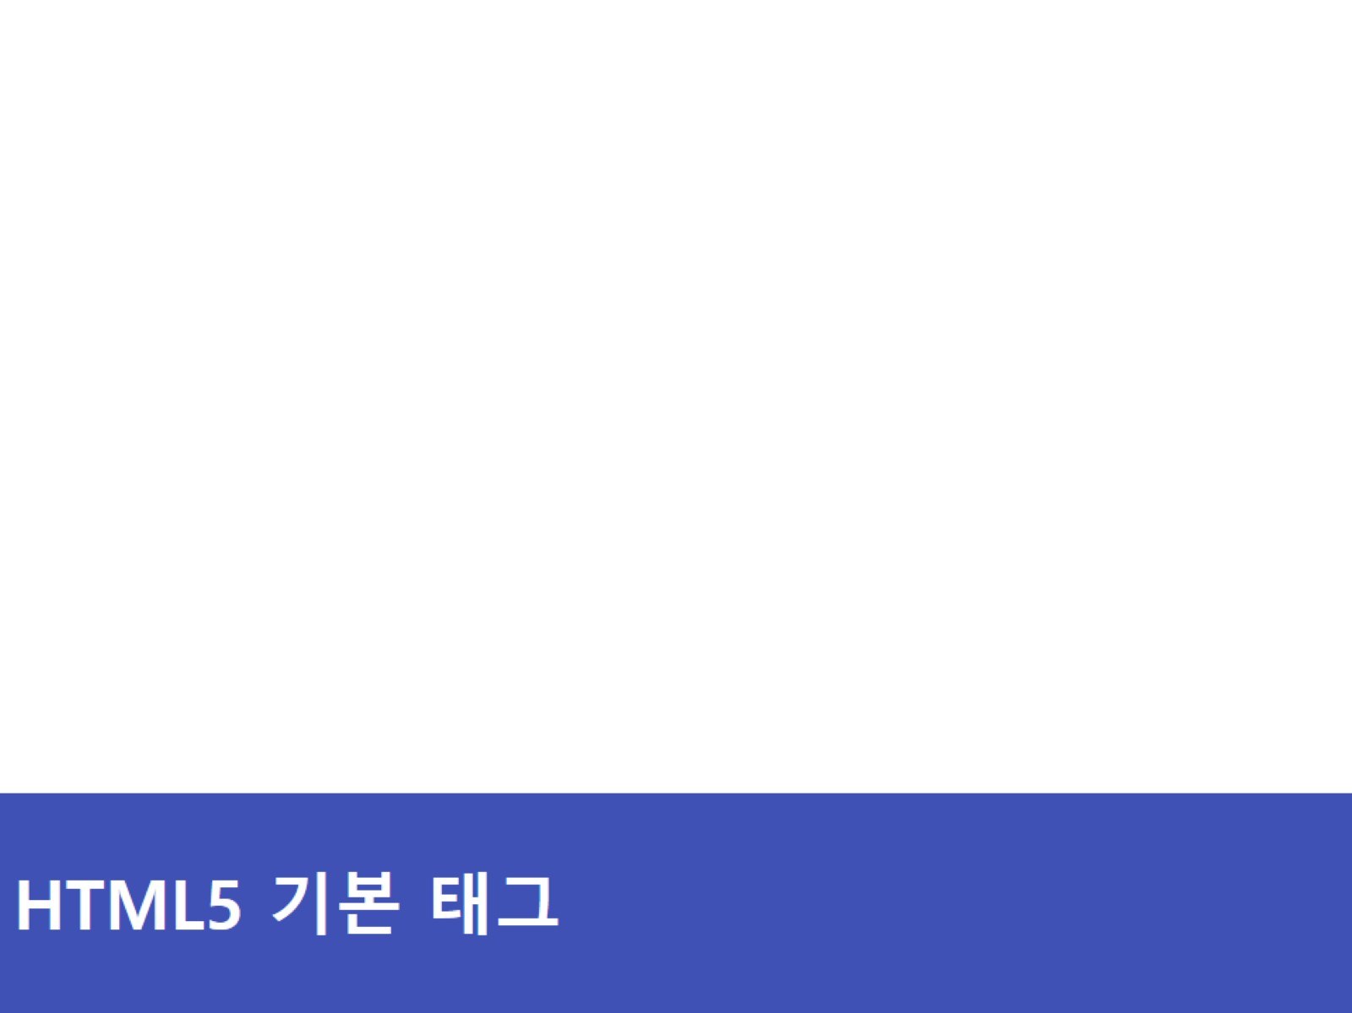
HTML5 기본 태그

Slide 2
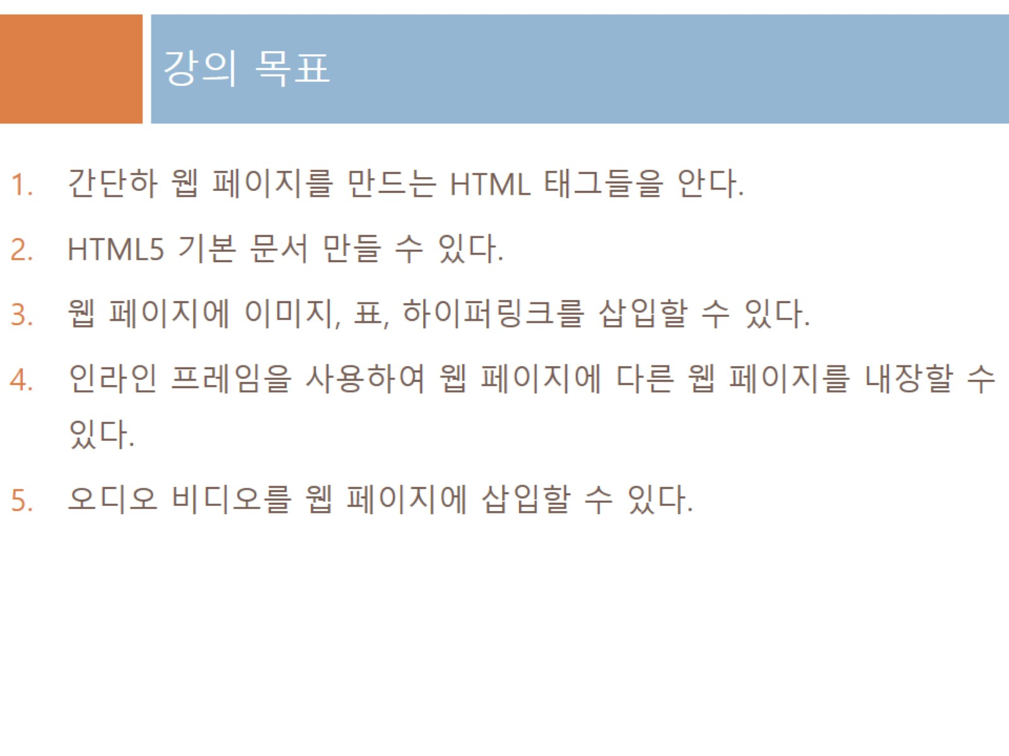
강의 목표

Slide 3
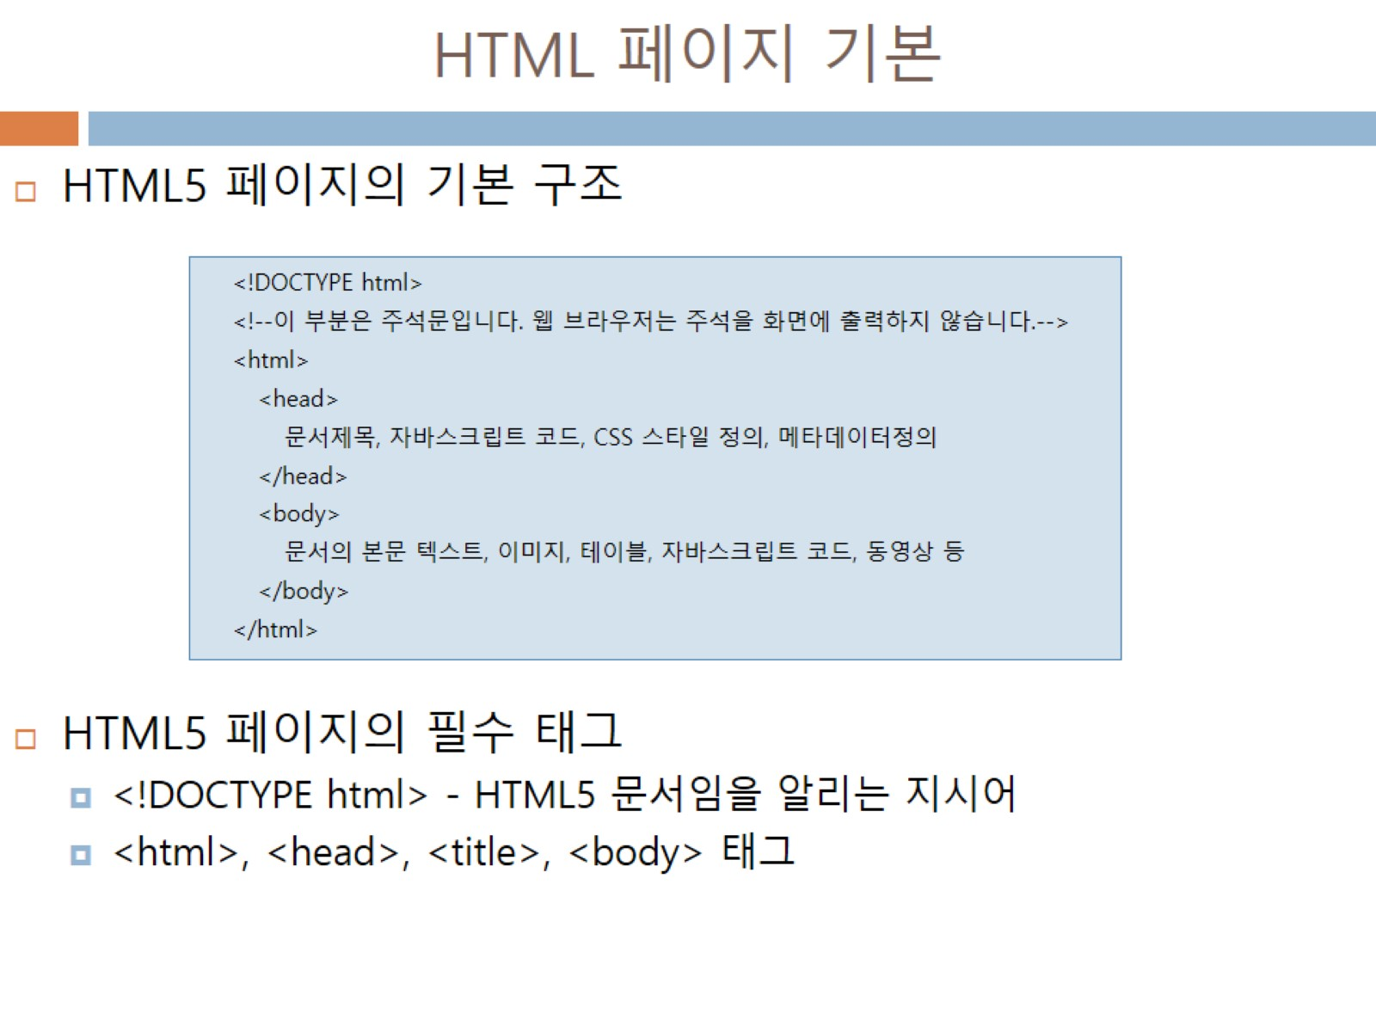
HTML 페이지 기본

Slide 4
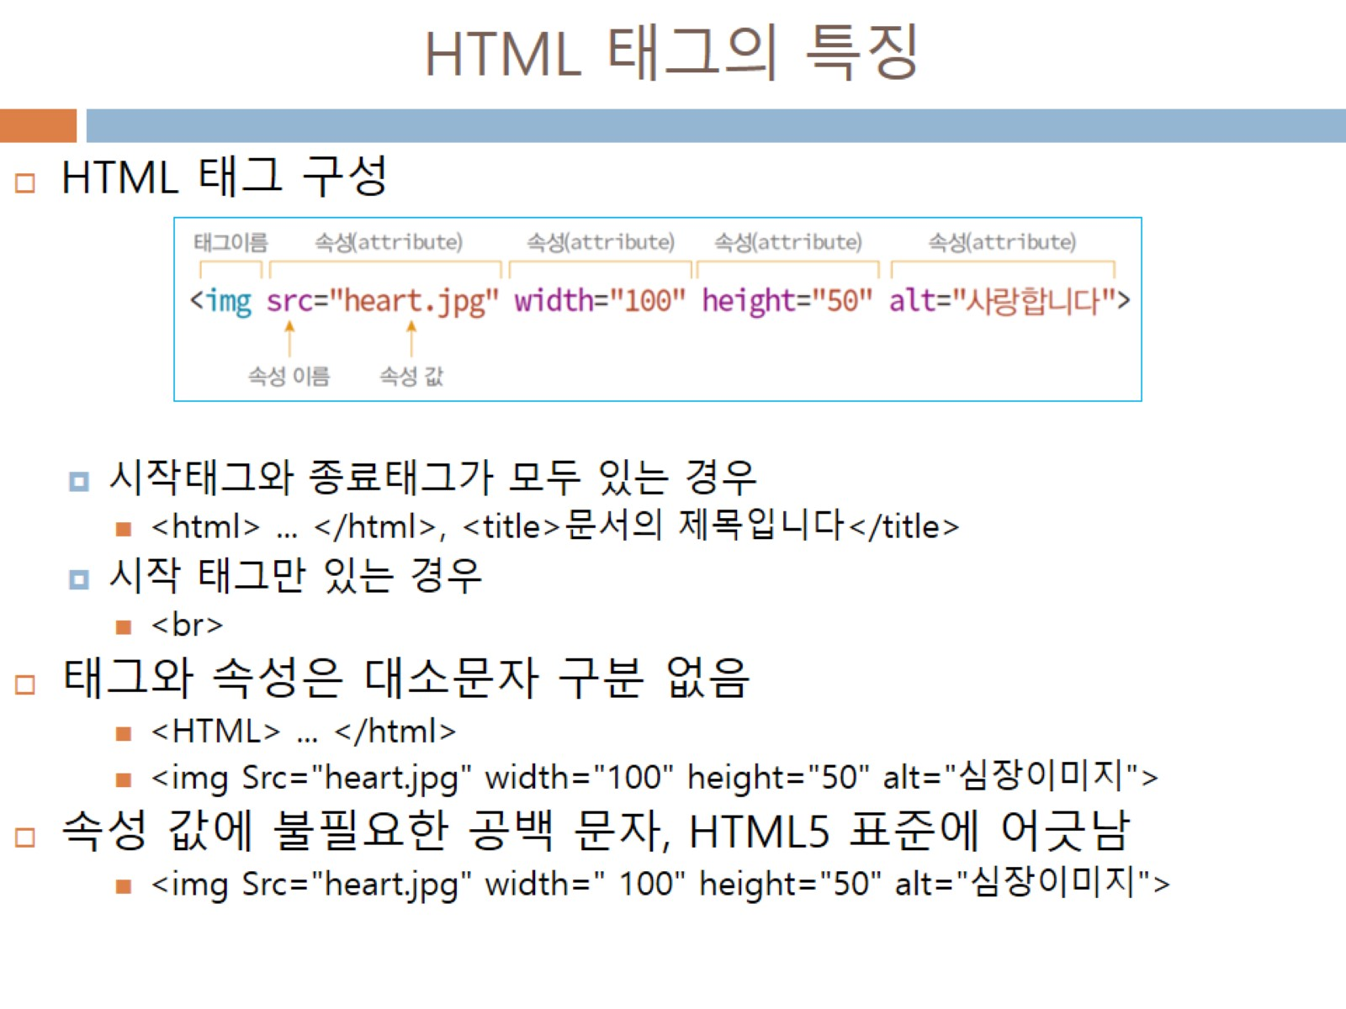
HTML 태그의 특징

Slide 5
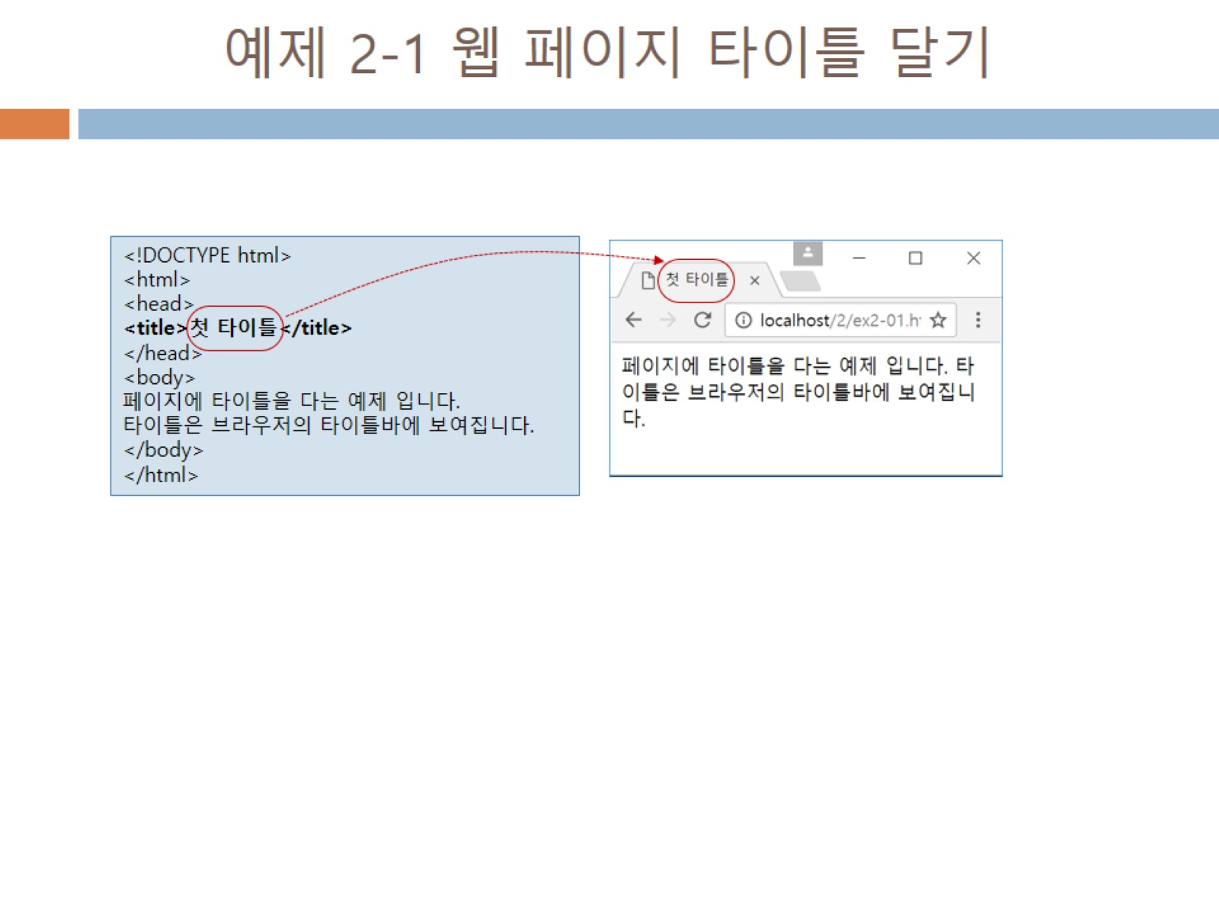
예제 2-1 웹 페이지 타이틀 달기

Slide 6
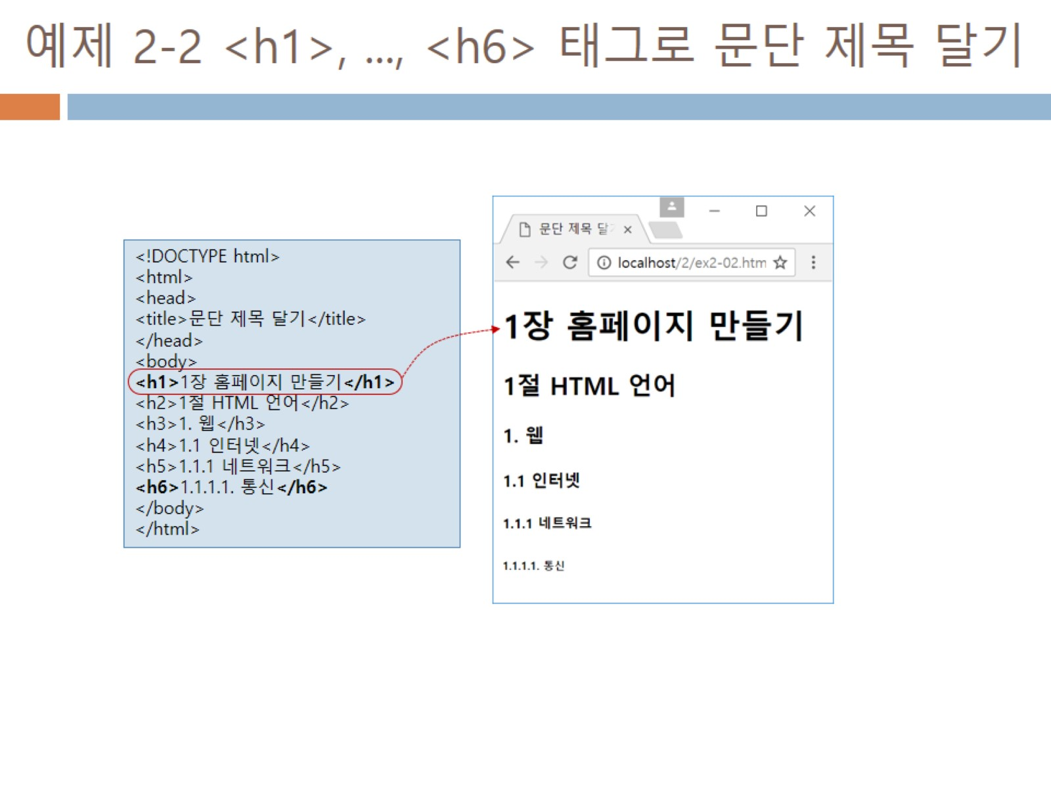
예제 2-2 <h1>, ..., <h6> 태그로 문단 제목 달기

Slide 7
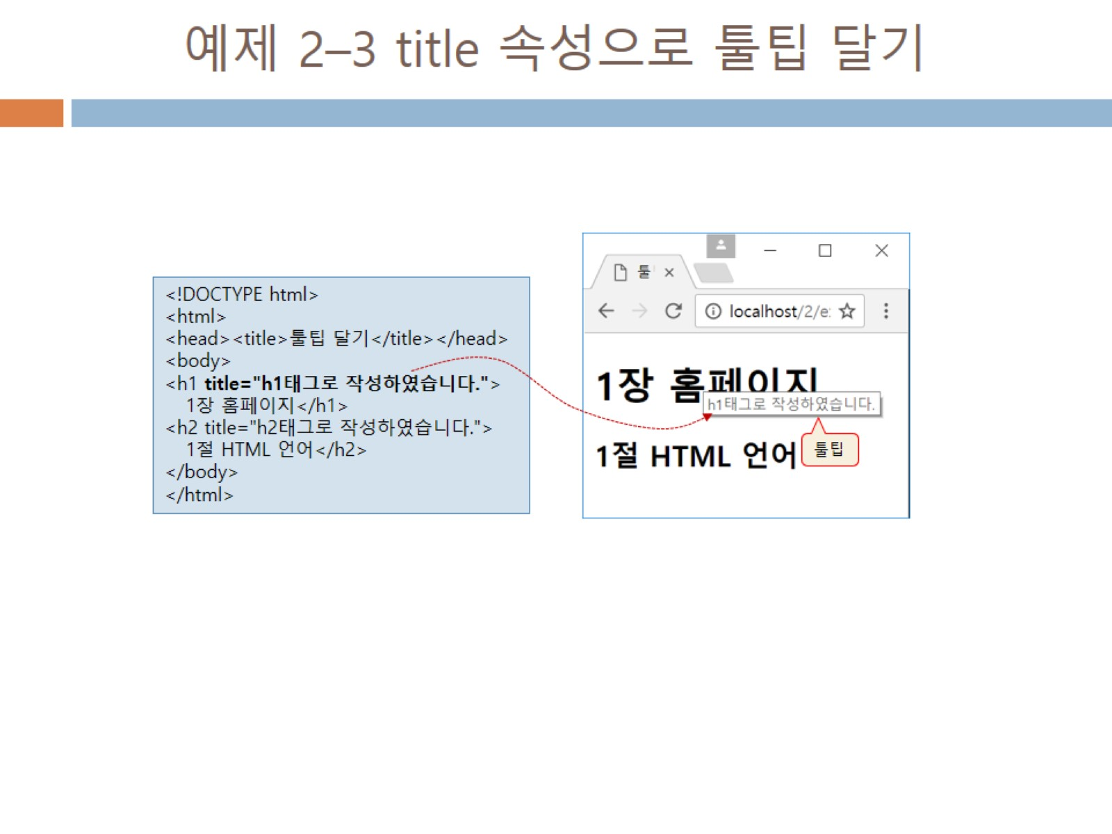
예제 2–3 title 속성으로 툴팁 달기

Slide 8
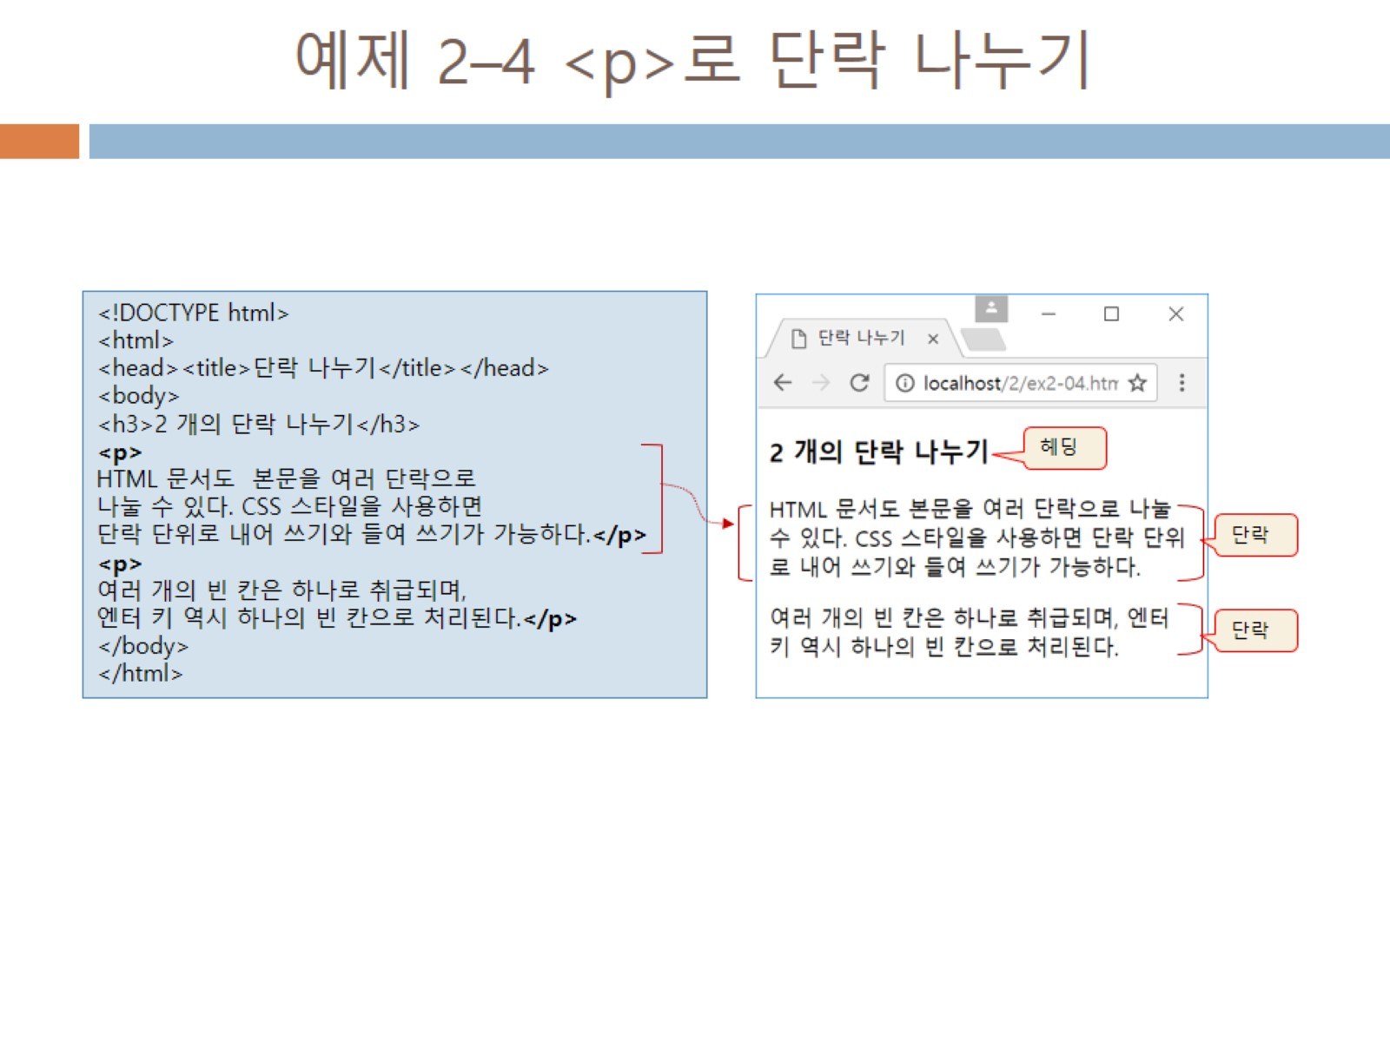
예제 2–4 <p>로 단락 나누기

Slide 9
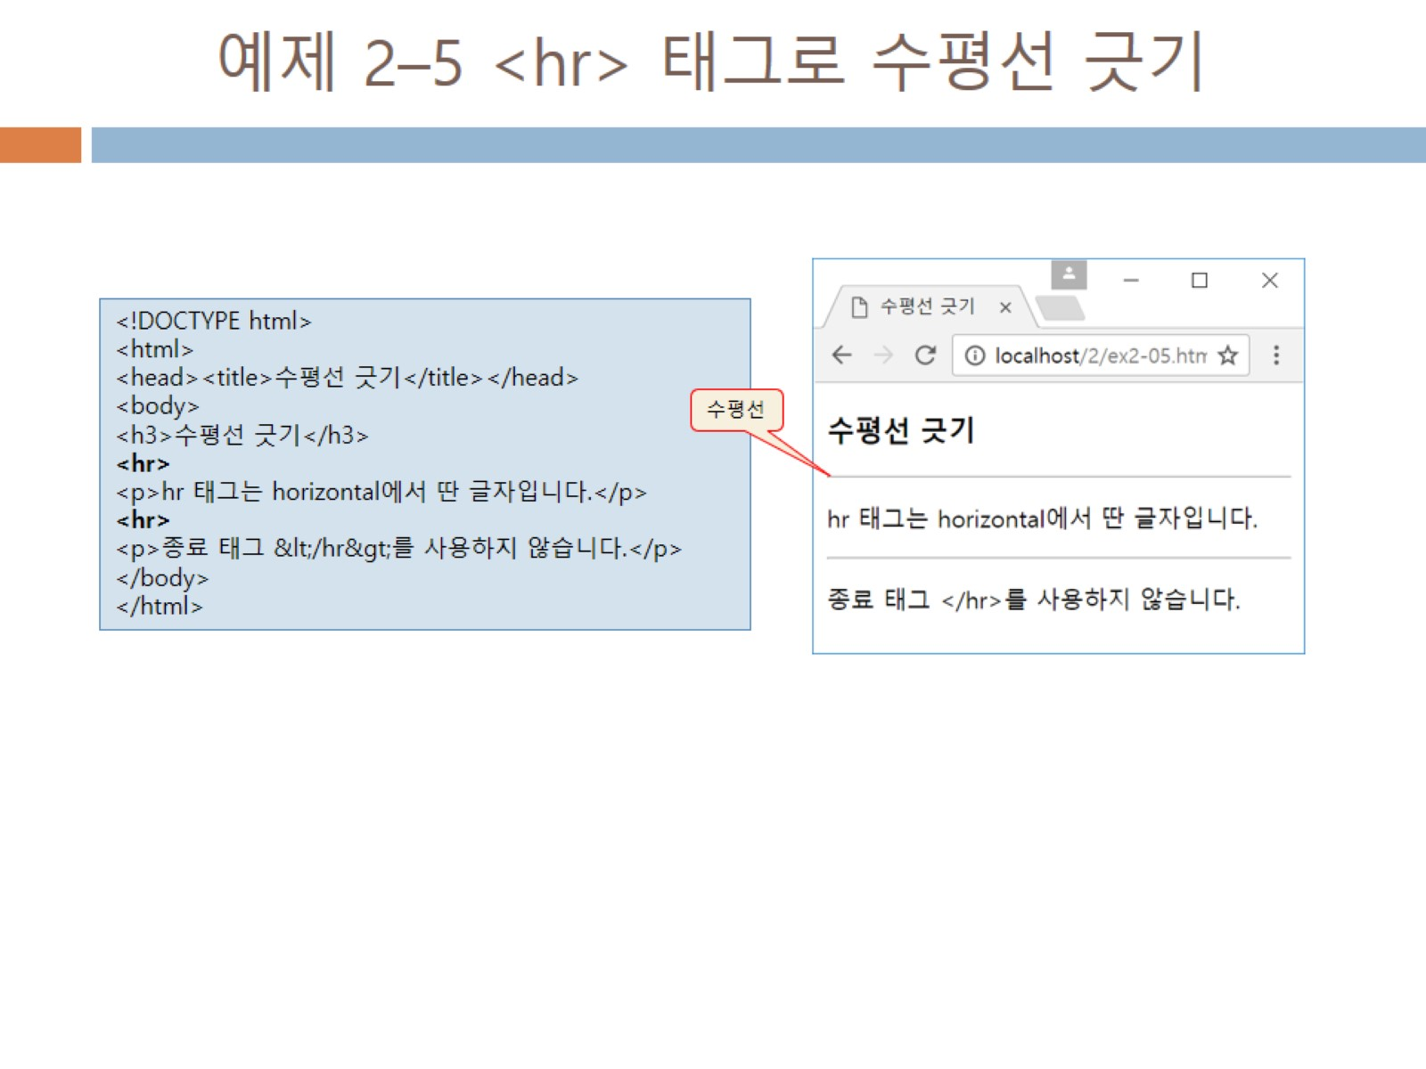
예제 2–5 <hr> 태그로 수평선 긋기

Slide 10
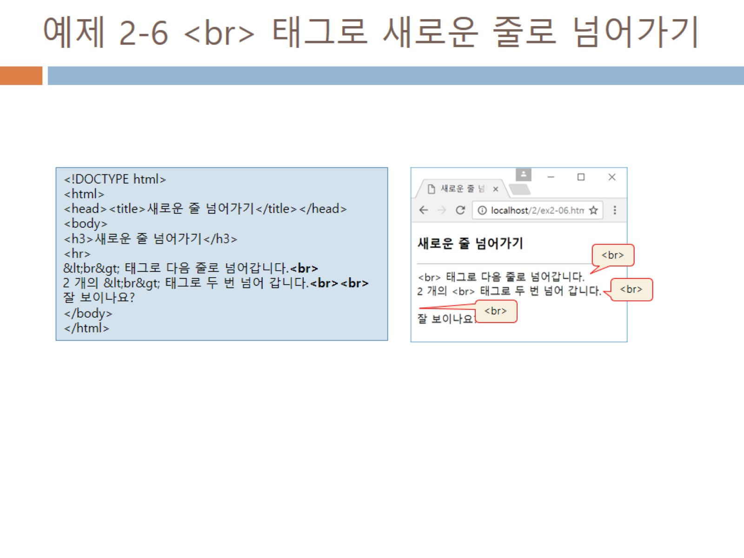
예제 2-6 <br> 태그로 새로운 줄로 넘어가기

Slide 11
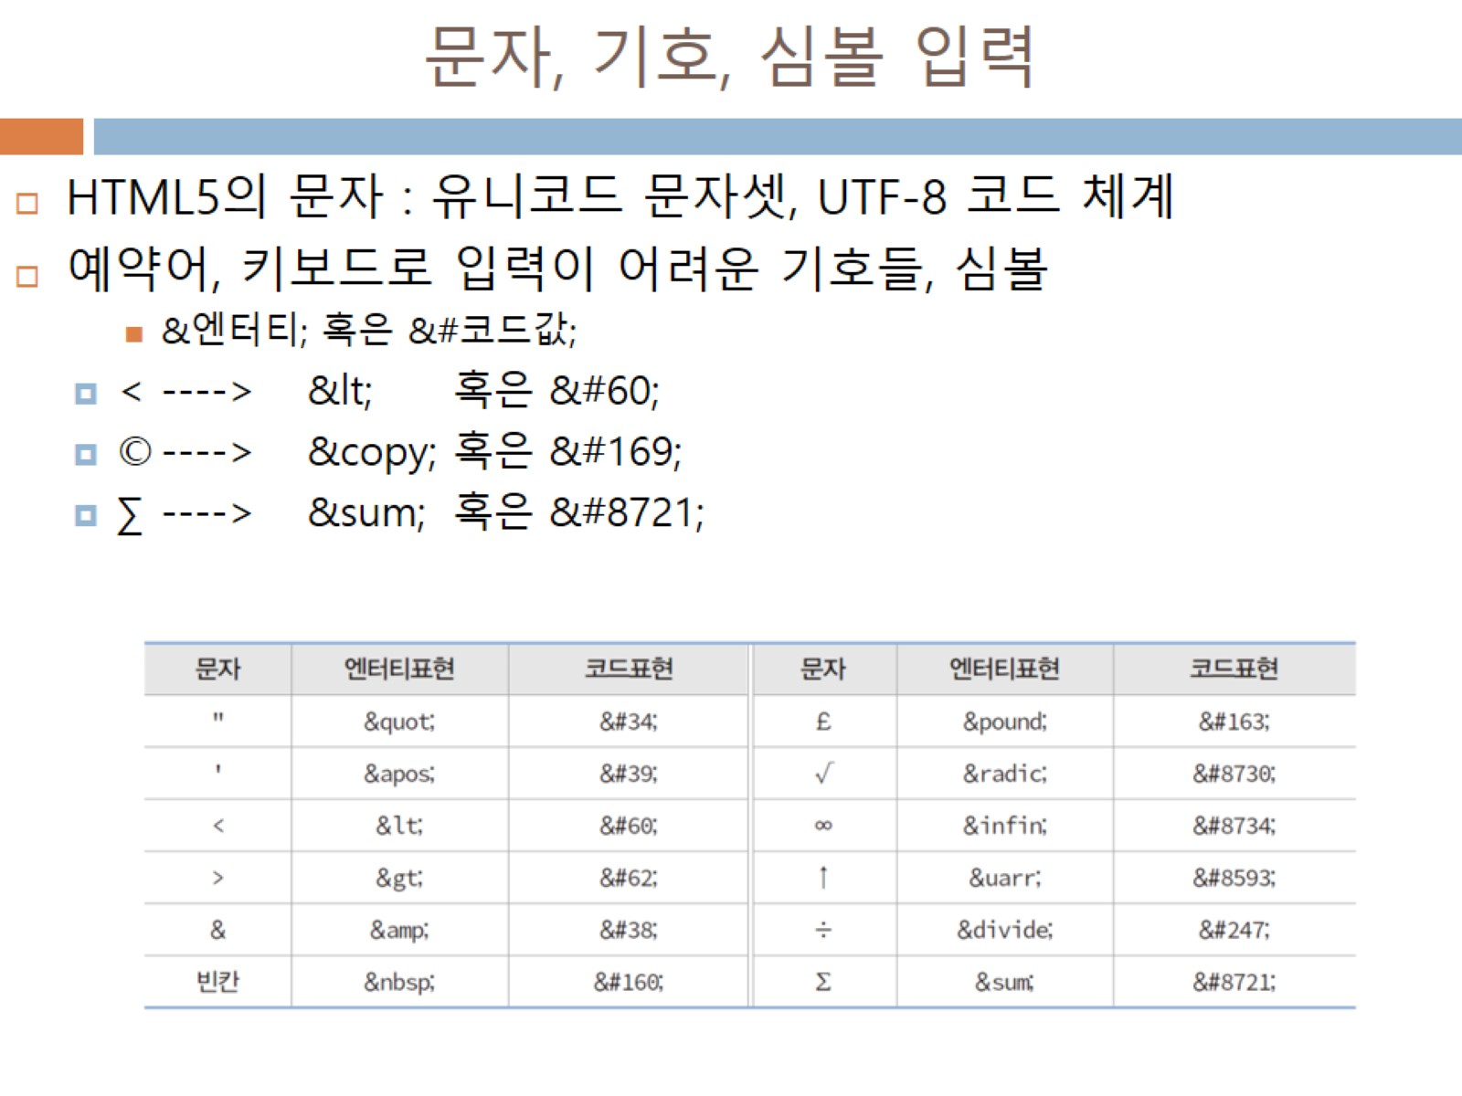
문자, 기호, 심볼 입력

Slide 12
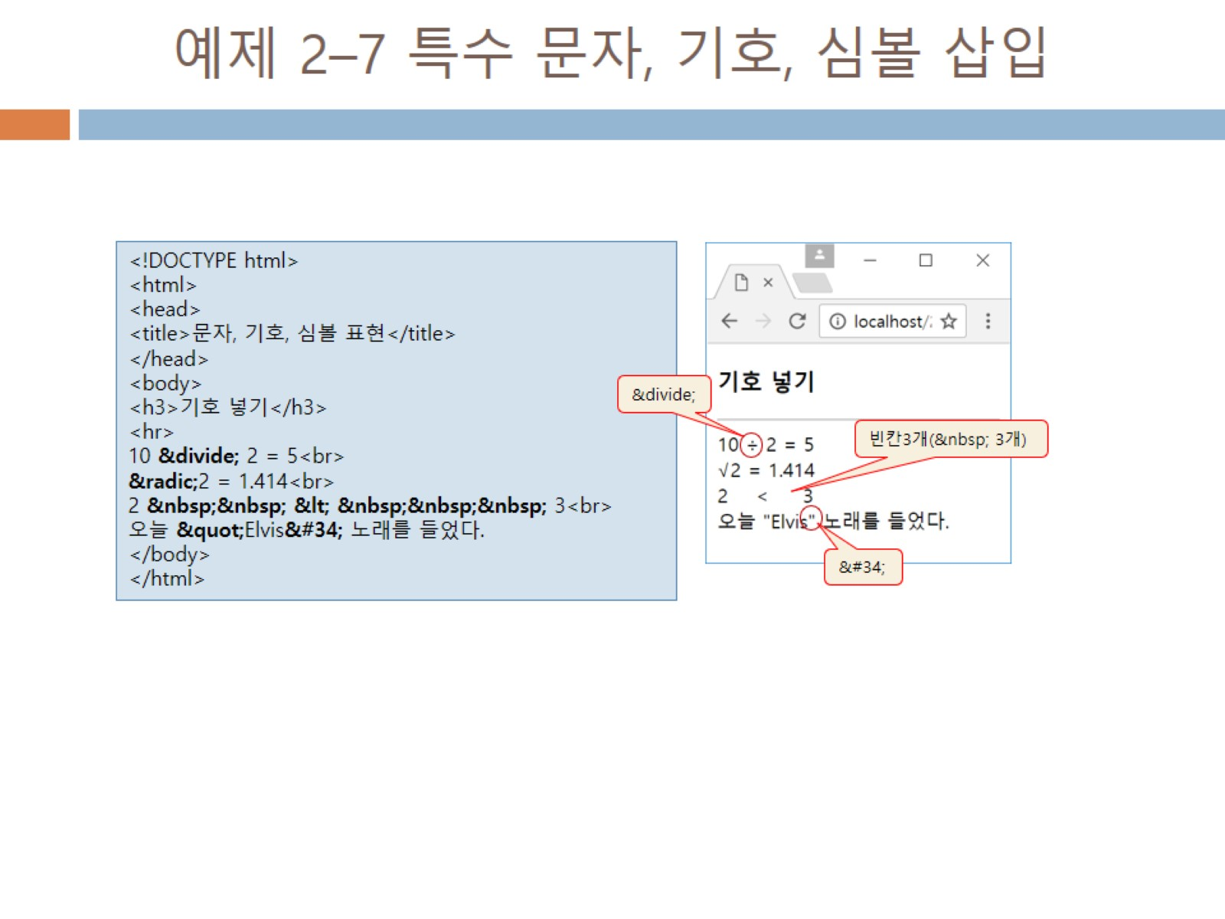
예제 2–7 특수 문자, 기호, 심볼 삽입

Slide 13
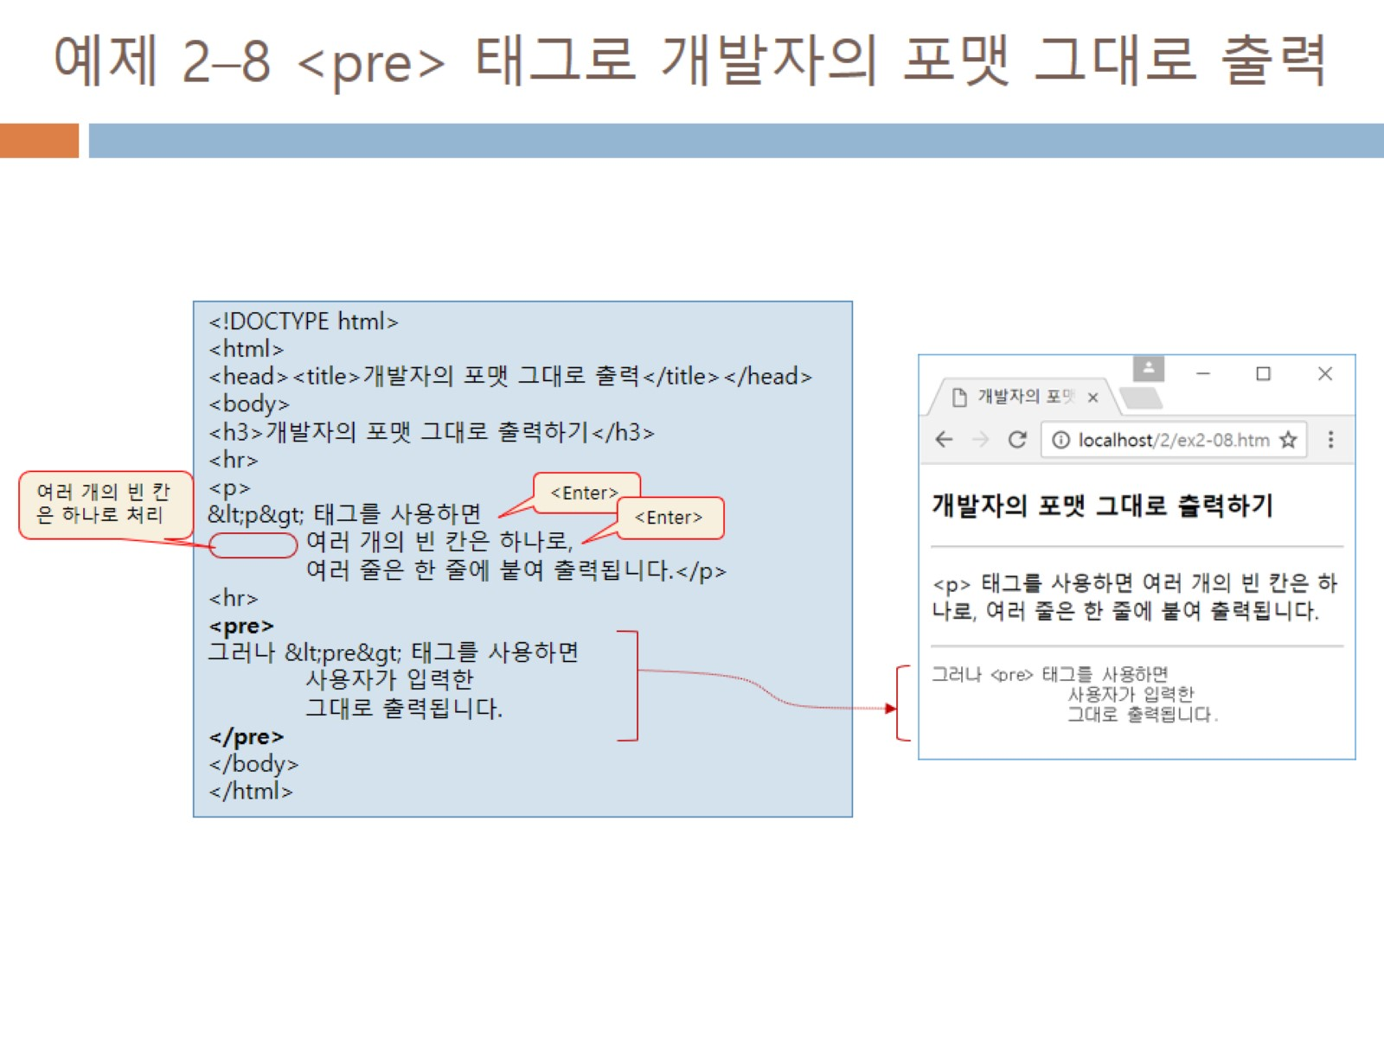
예제 2–8 <pre> 태그로 개발자의 포맷 그대로 출력

Slide 14
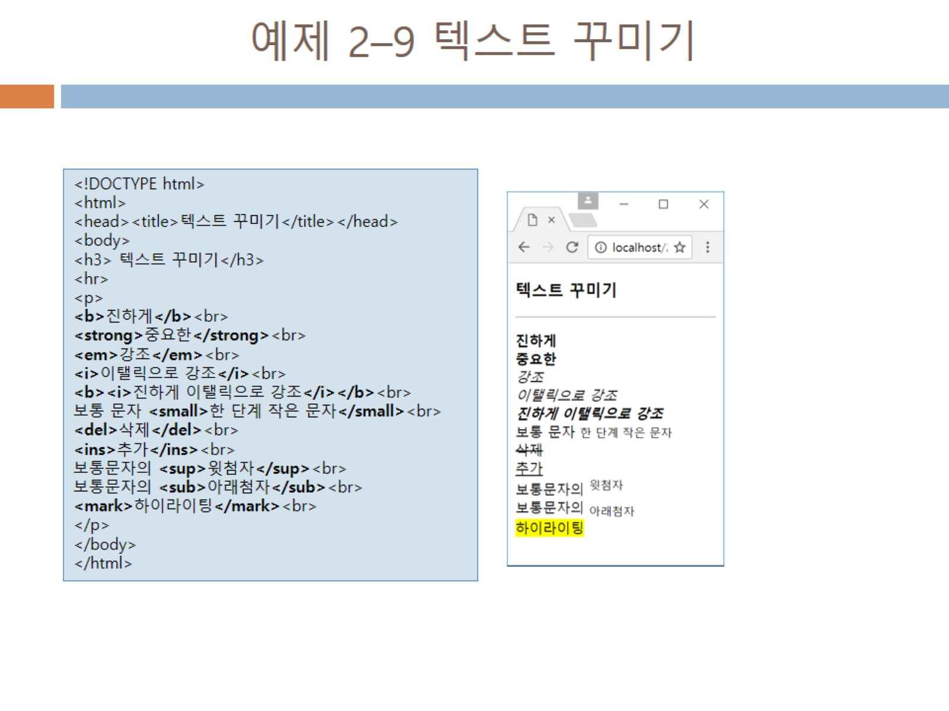
예제 2–9 텍스트 꾸미기

Slide 15
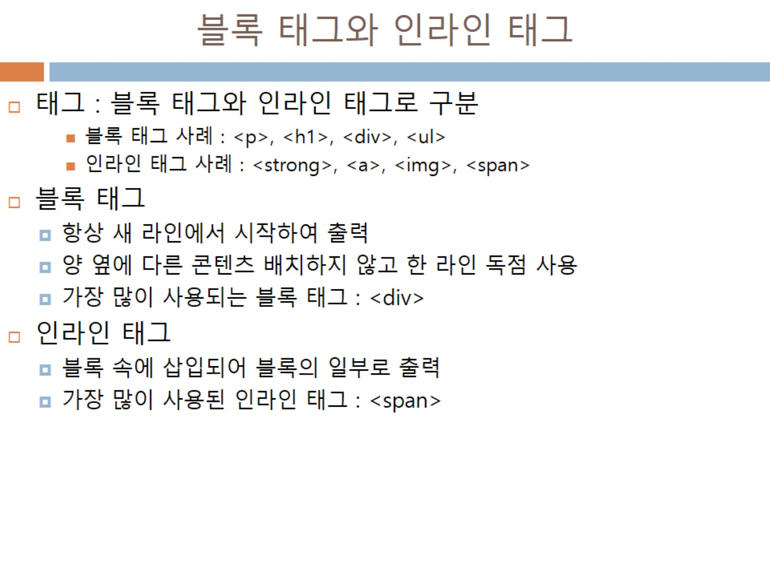
블록 태그와 인라인 태그

Slide 16
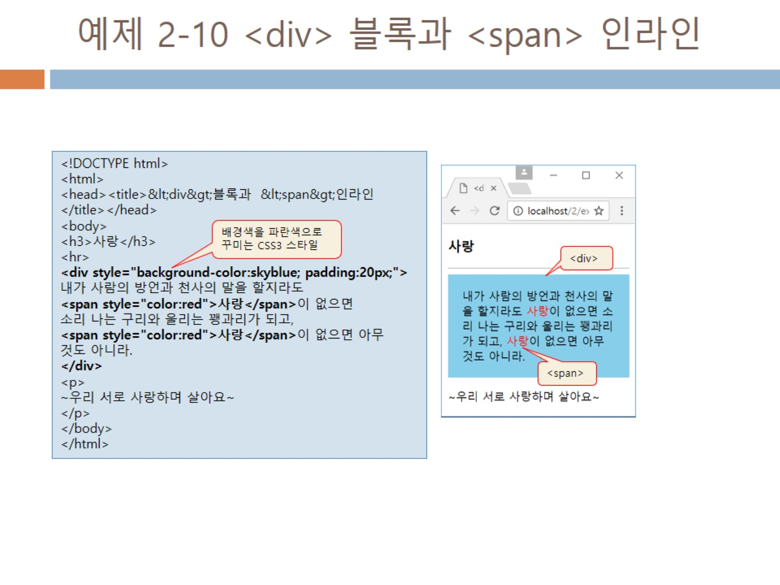
예제 2-10 <div> 블록과 <span> 인라인

Slide 17
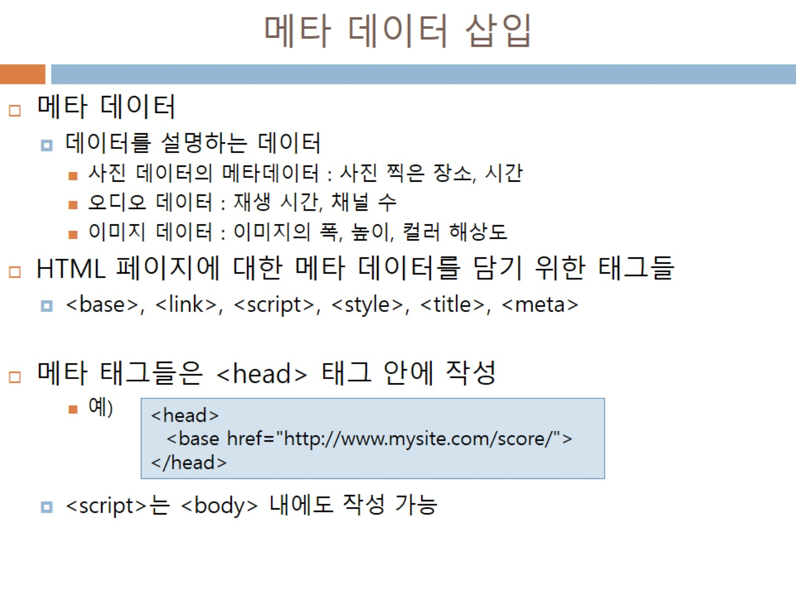
메타 데이터 삽입

Slide 18
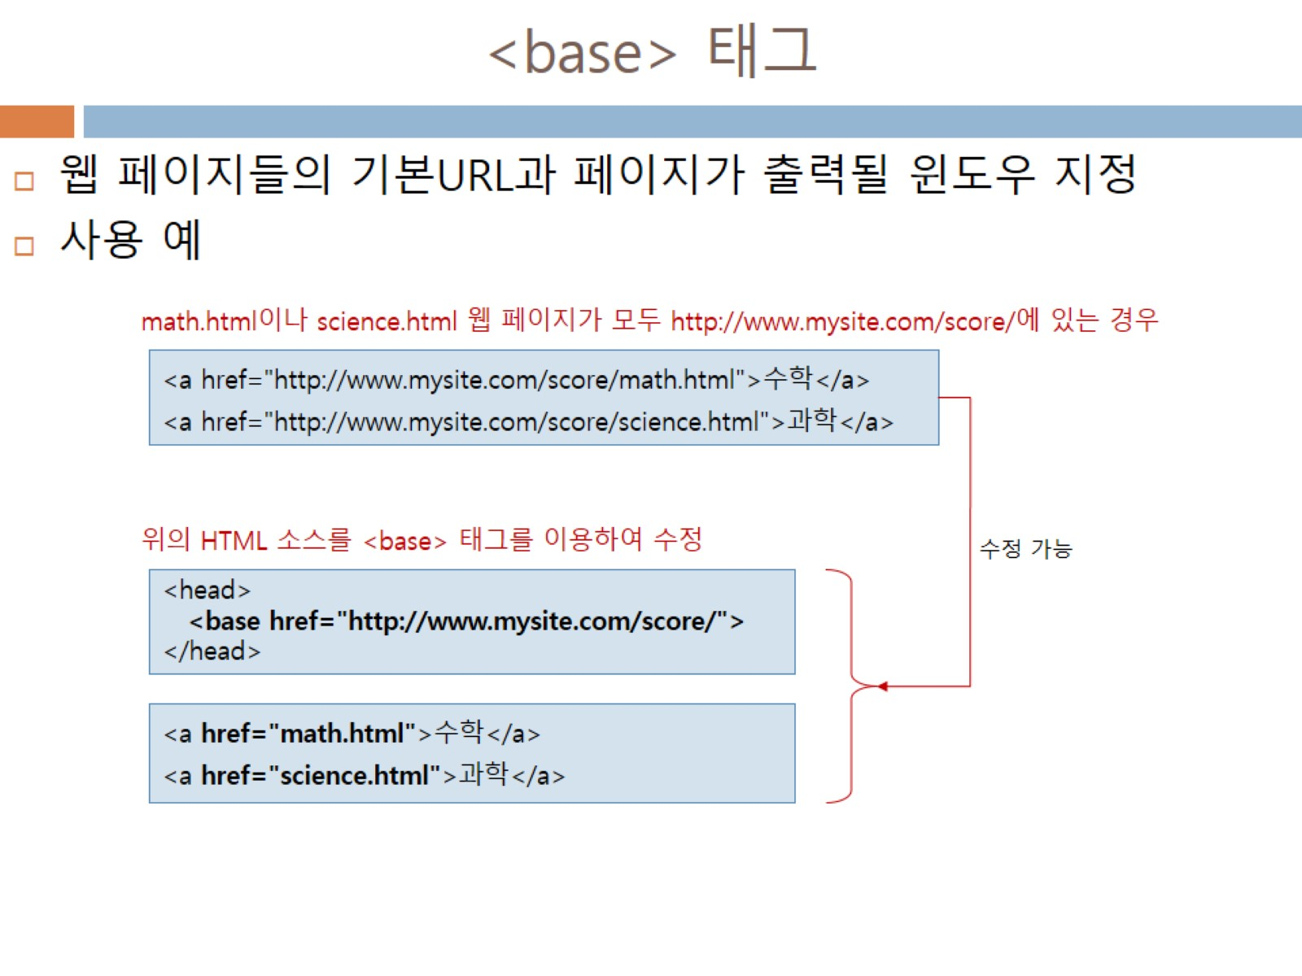
<base> 태그

Slide 19
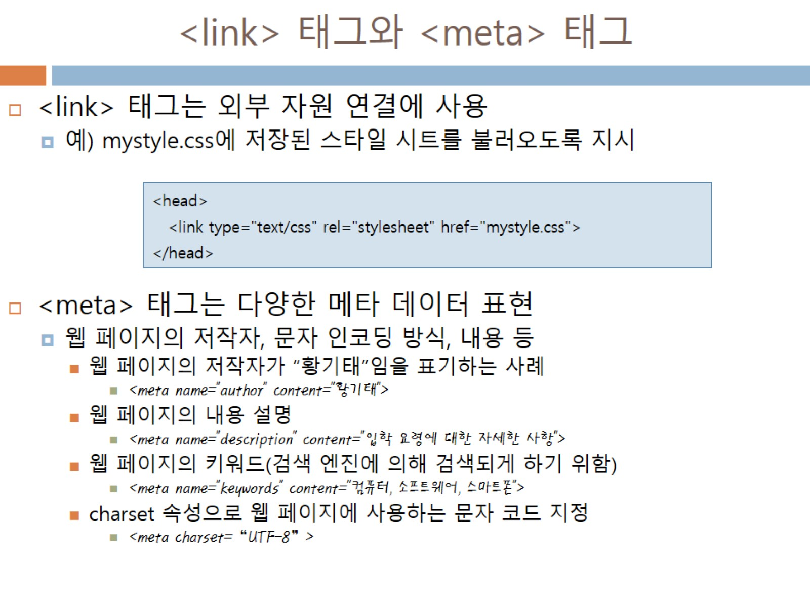
<link> 태그와 <meta> 태그

Slide 20
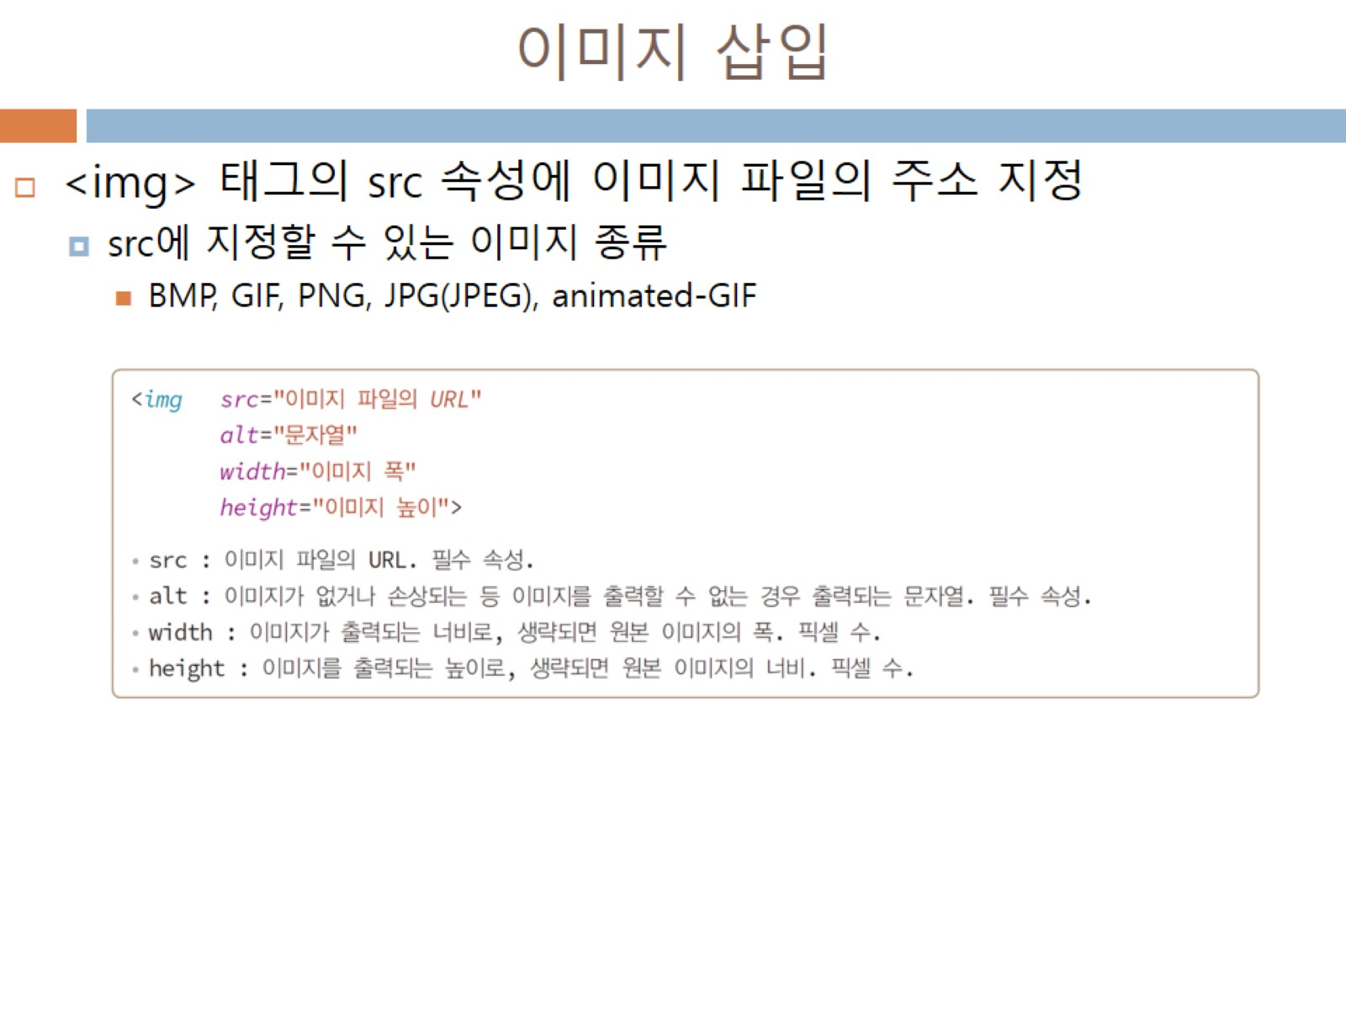
이미지 삽입

Slide 21
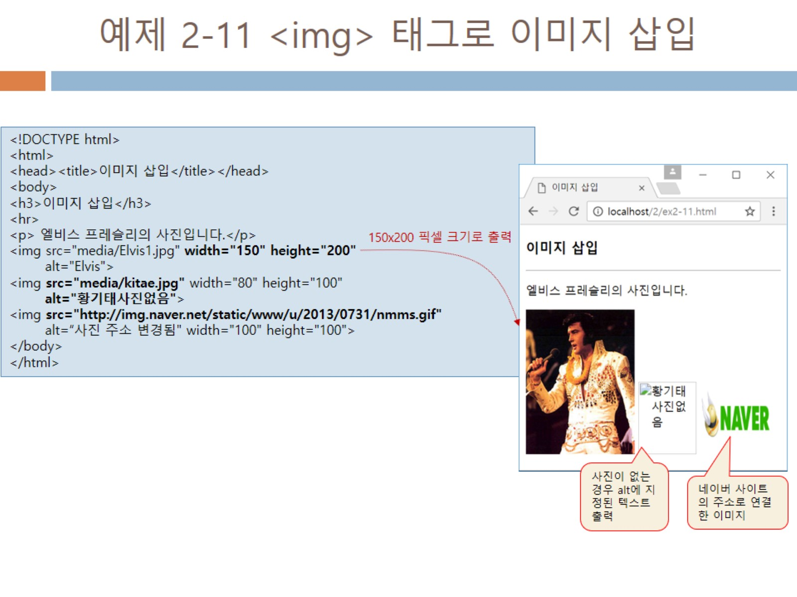
예제 2-11 <img> 태그로 이미지 삽입

Slide 22
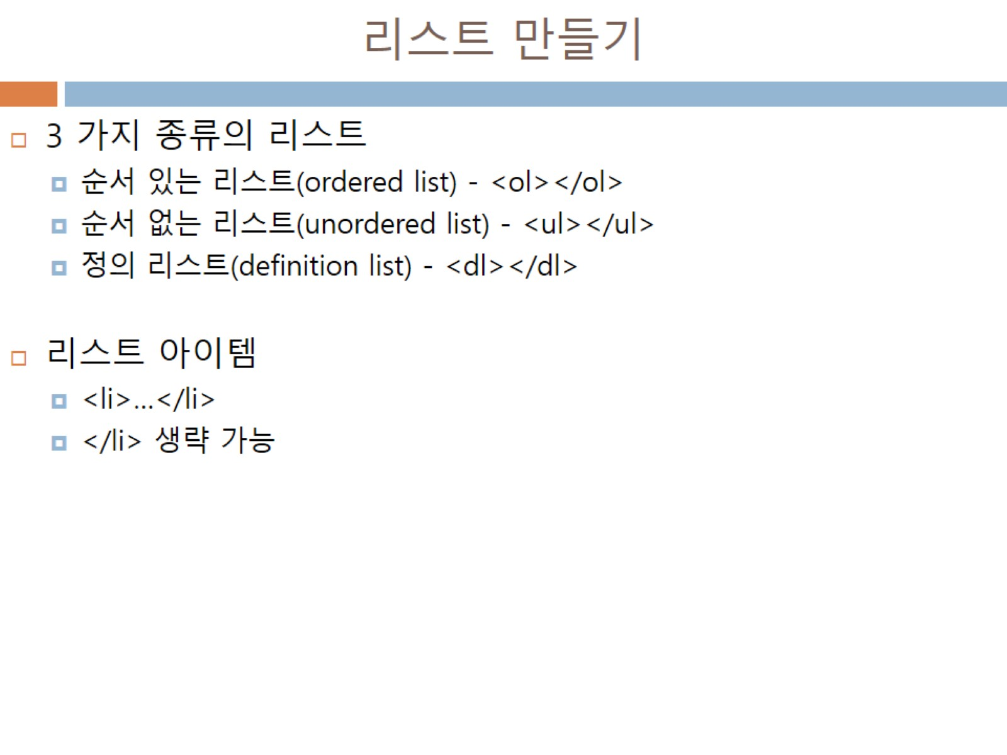
리스트 만들기

Slide 23
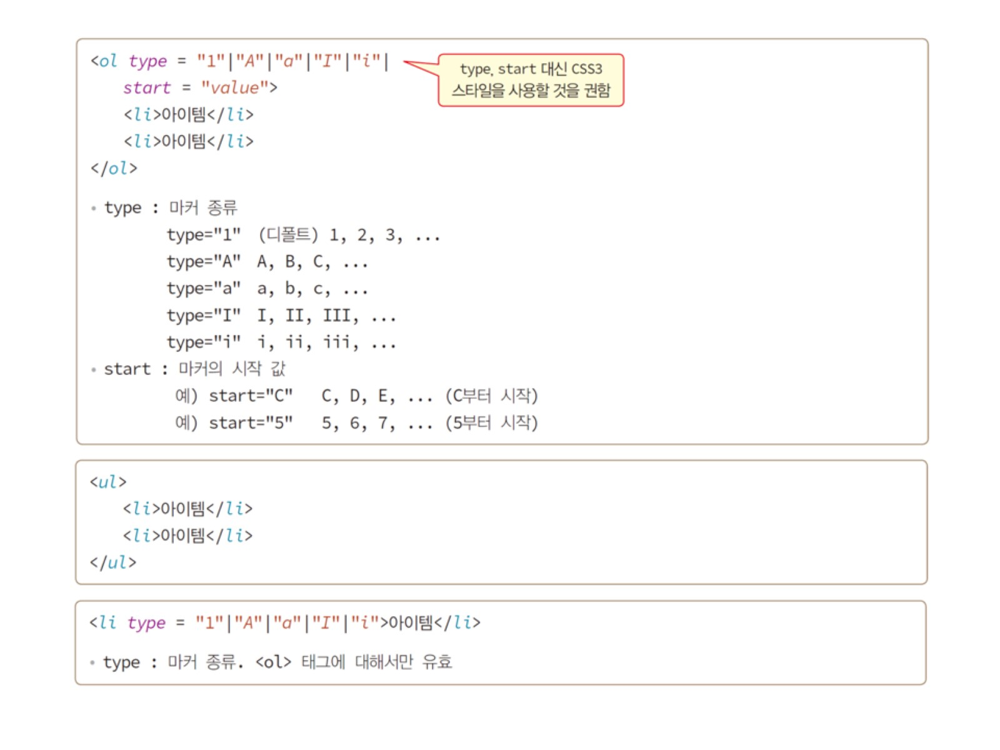

Slide 24
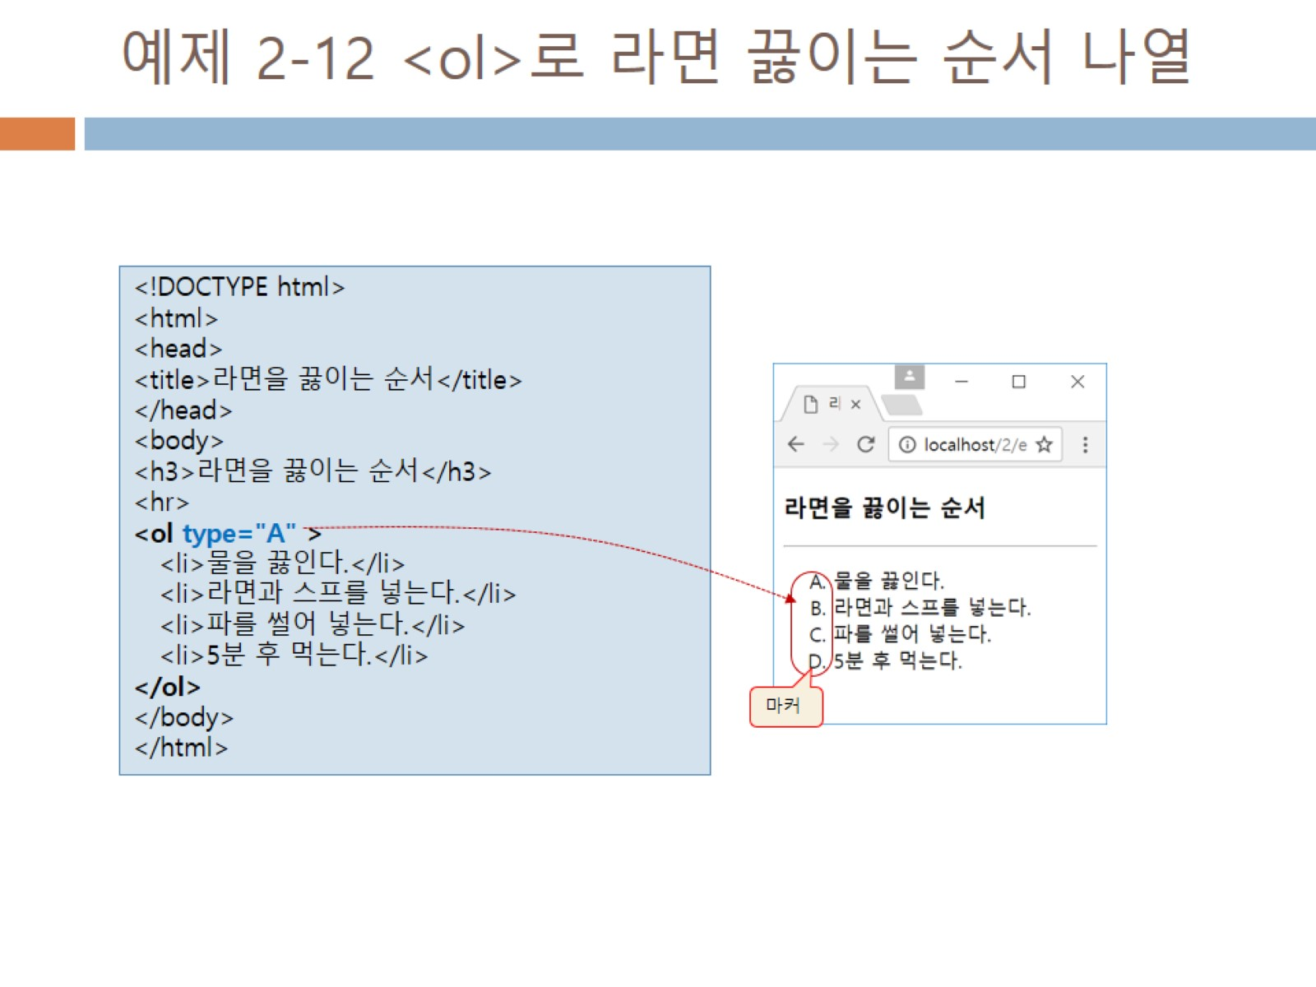
예제 2-12 <ol>로 라면 끓이는 순서 나열

Slide 25
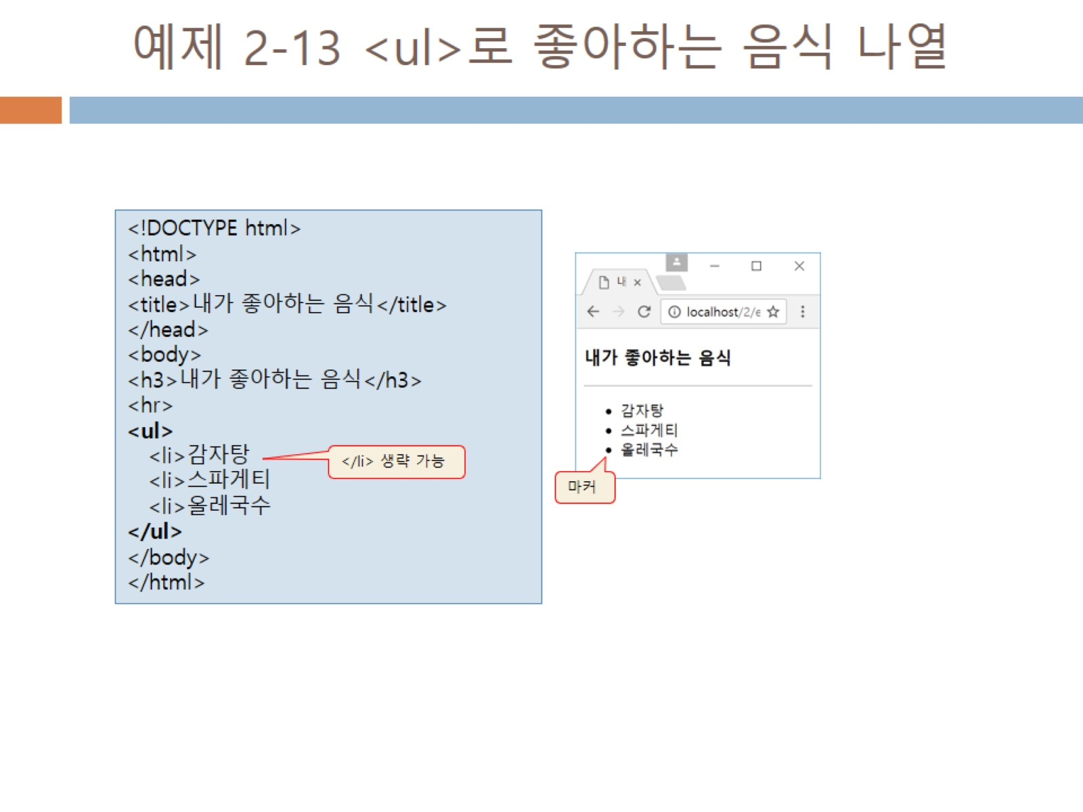
예제 2-13 <ul>로 좋아하는 음식 나열

Slide 26
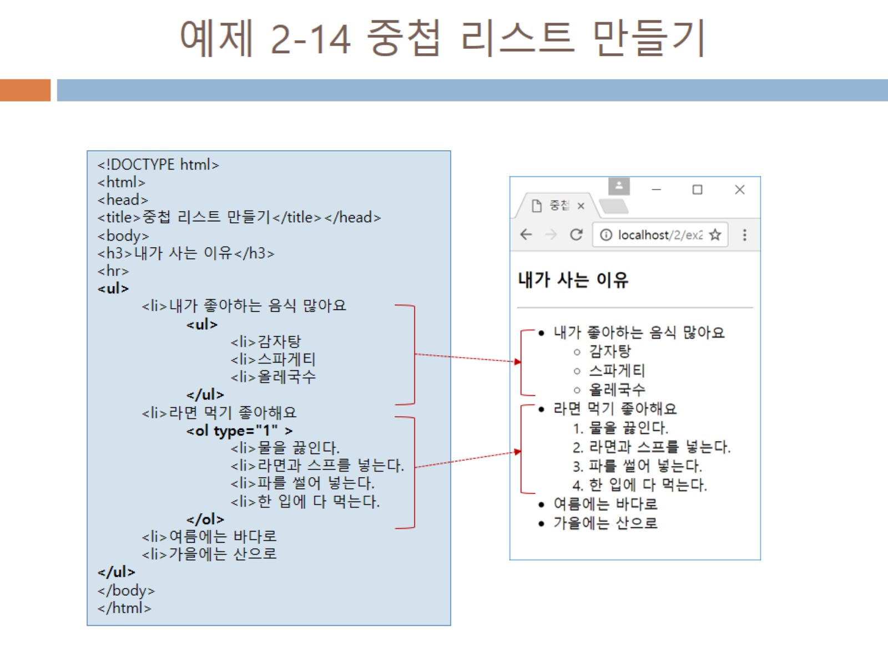
예제 2-14 중첩 리스트 만들기

Slide 27
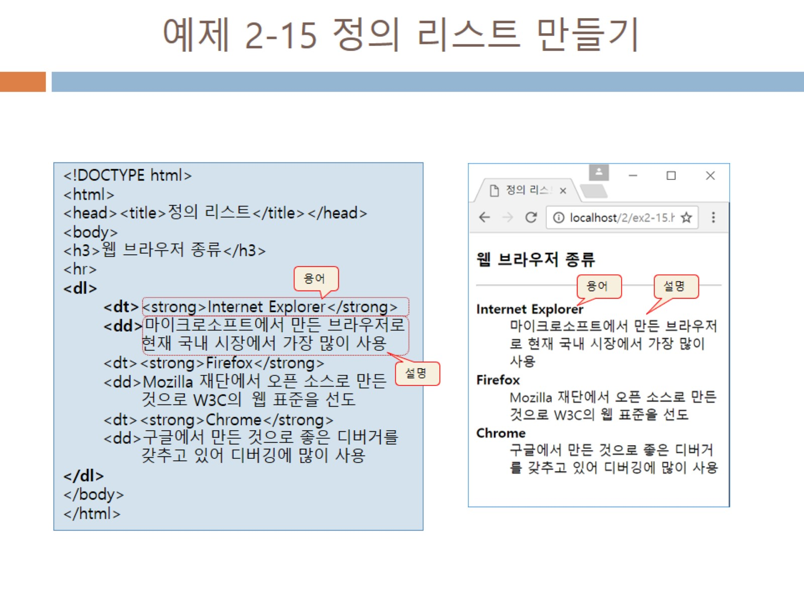
예제 2-15 정의 리스트 만들기

Slide 28
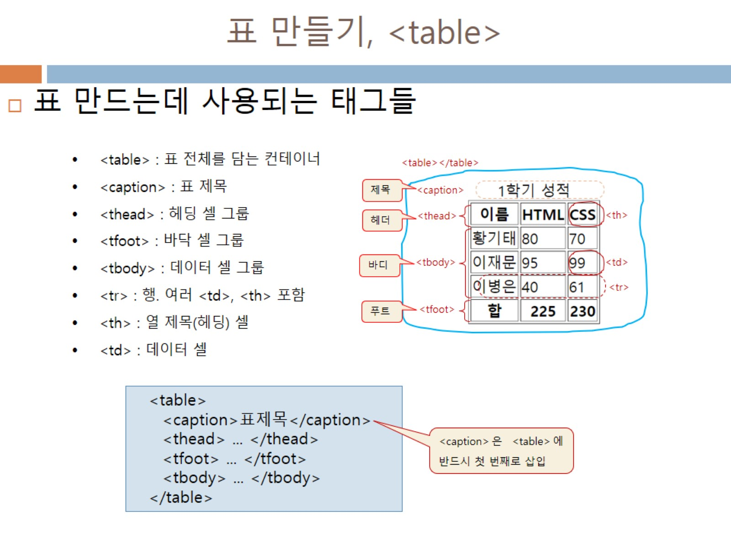
표 만들기, <table>

Slide 29
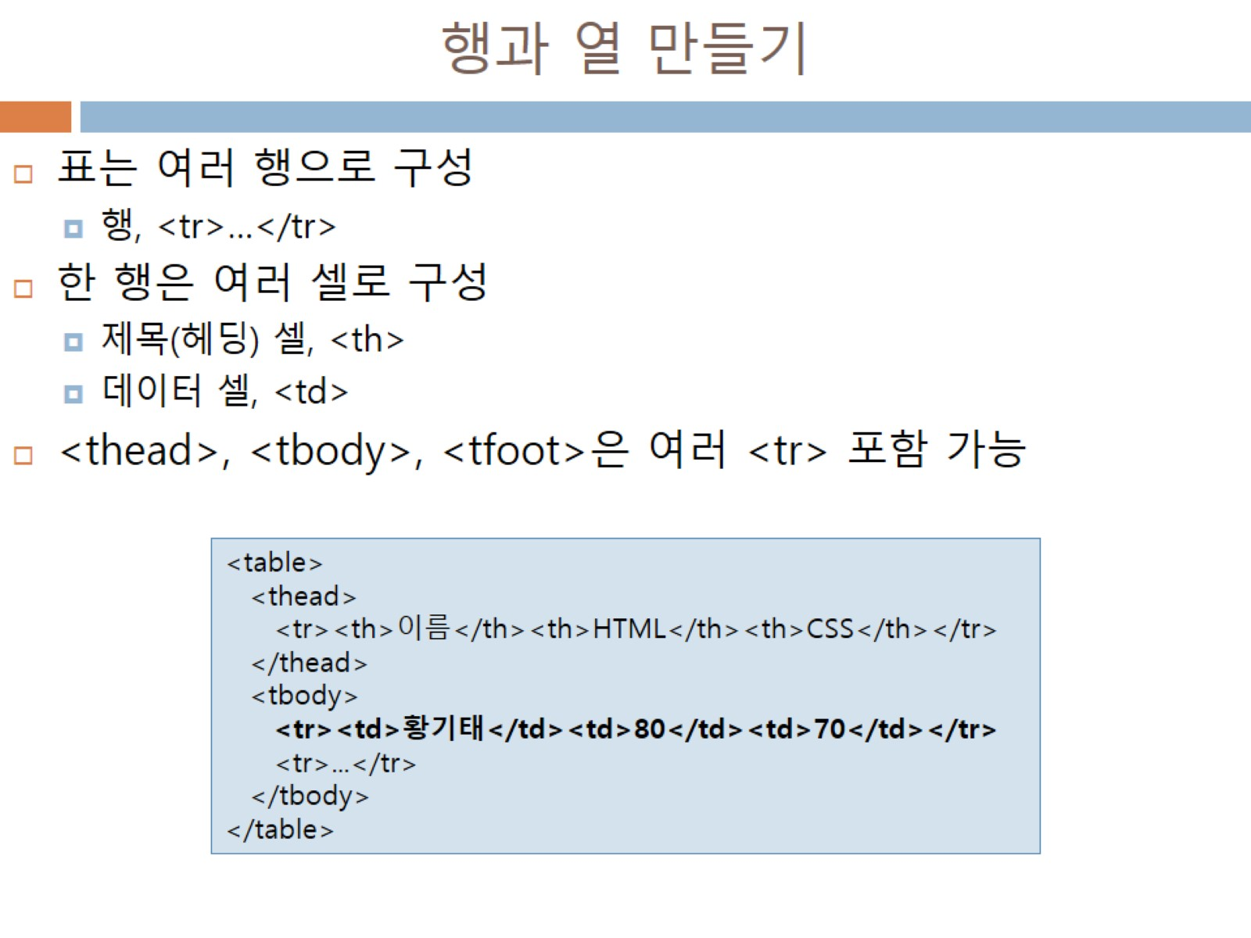
행과 열 만들기

Slide 30
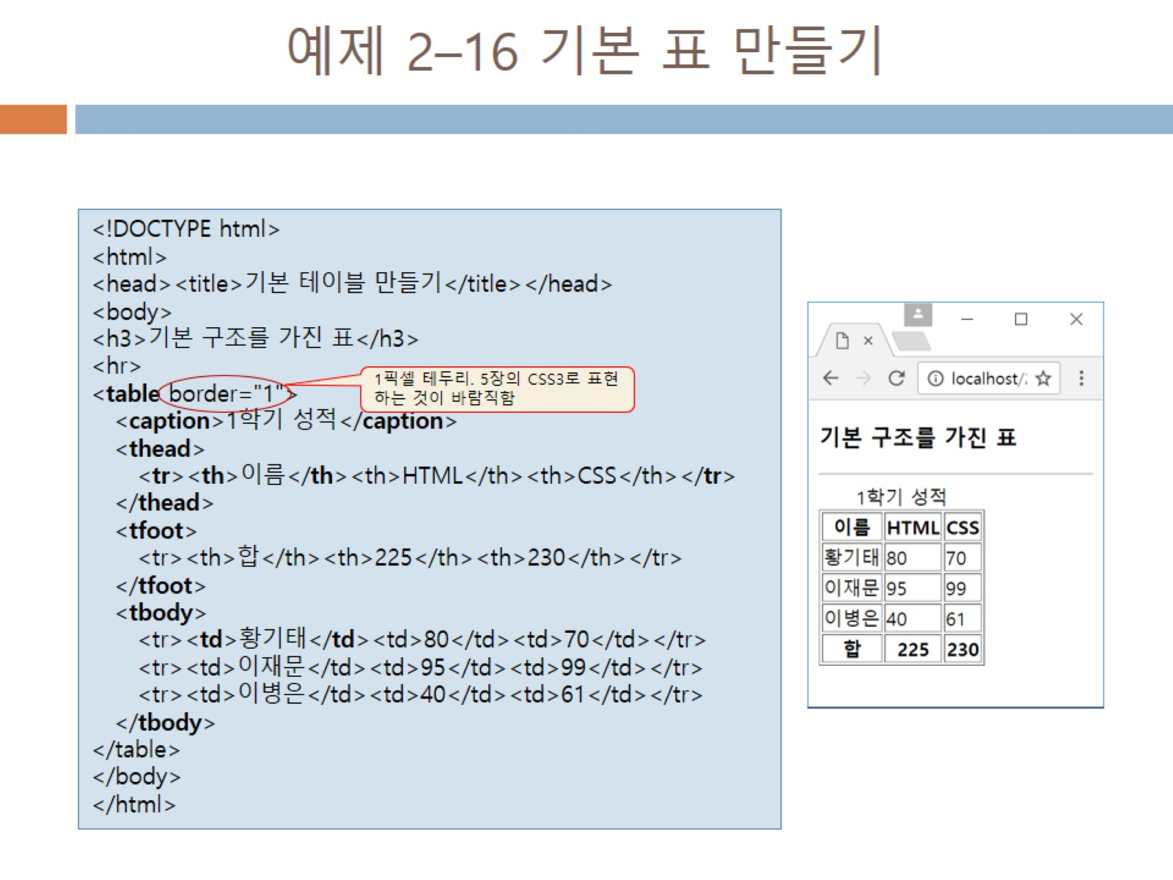
예제 2–16 기본 표 만들기

Slide 31
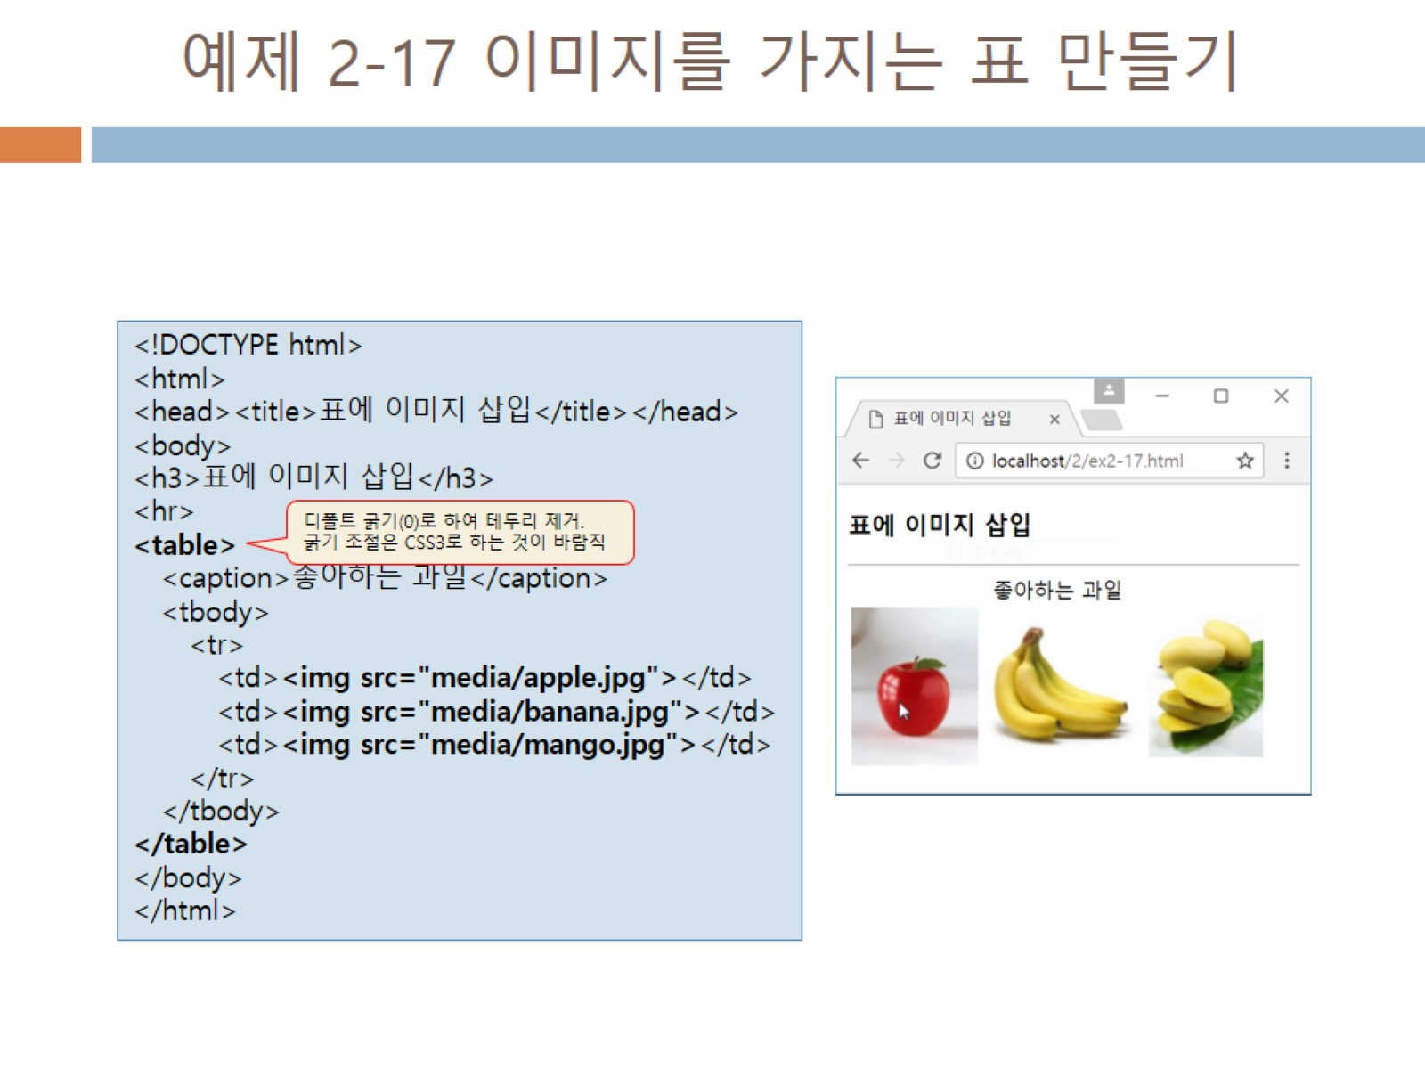
예제 2-17 이미지를 가지는 표 만들기

Slide 32
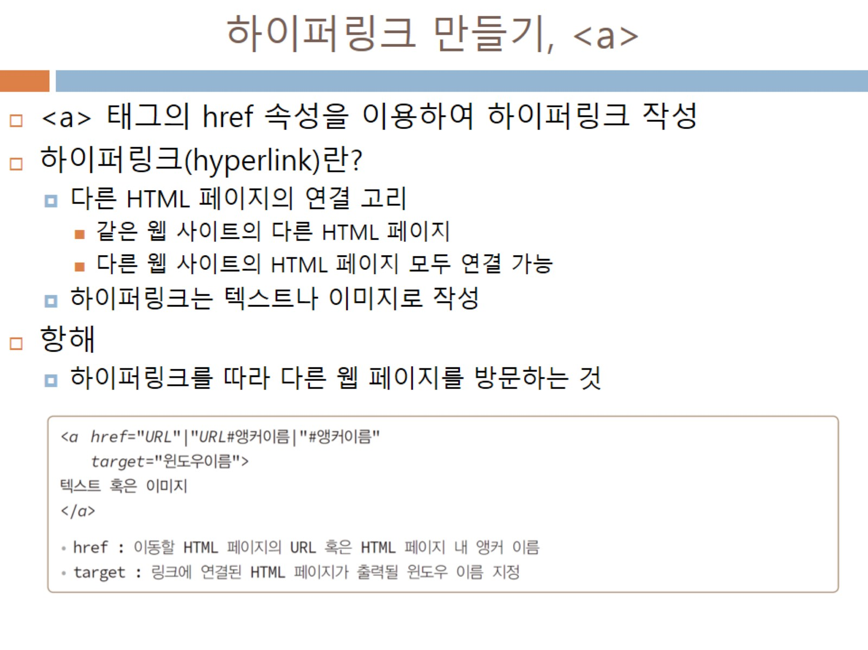
하이퍼링크 만들기, <a>

Slide 33
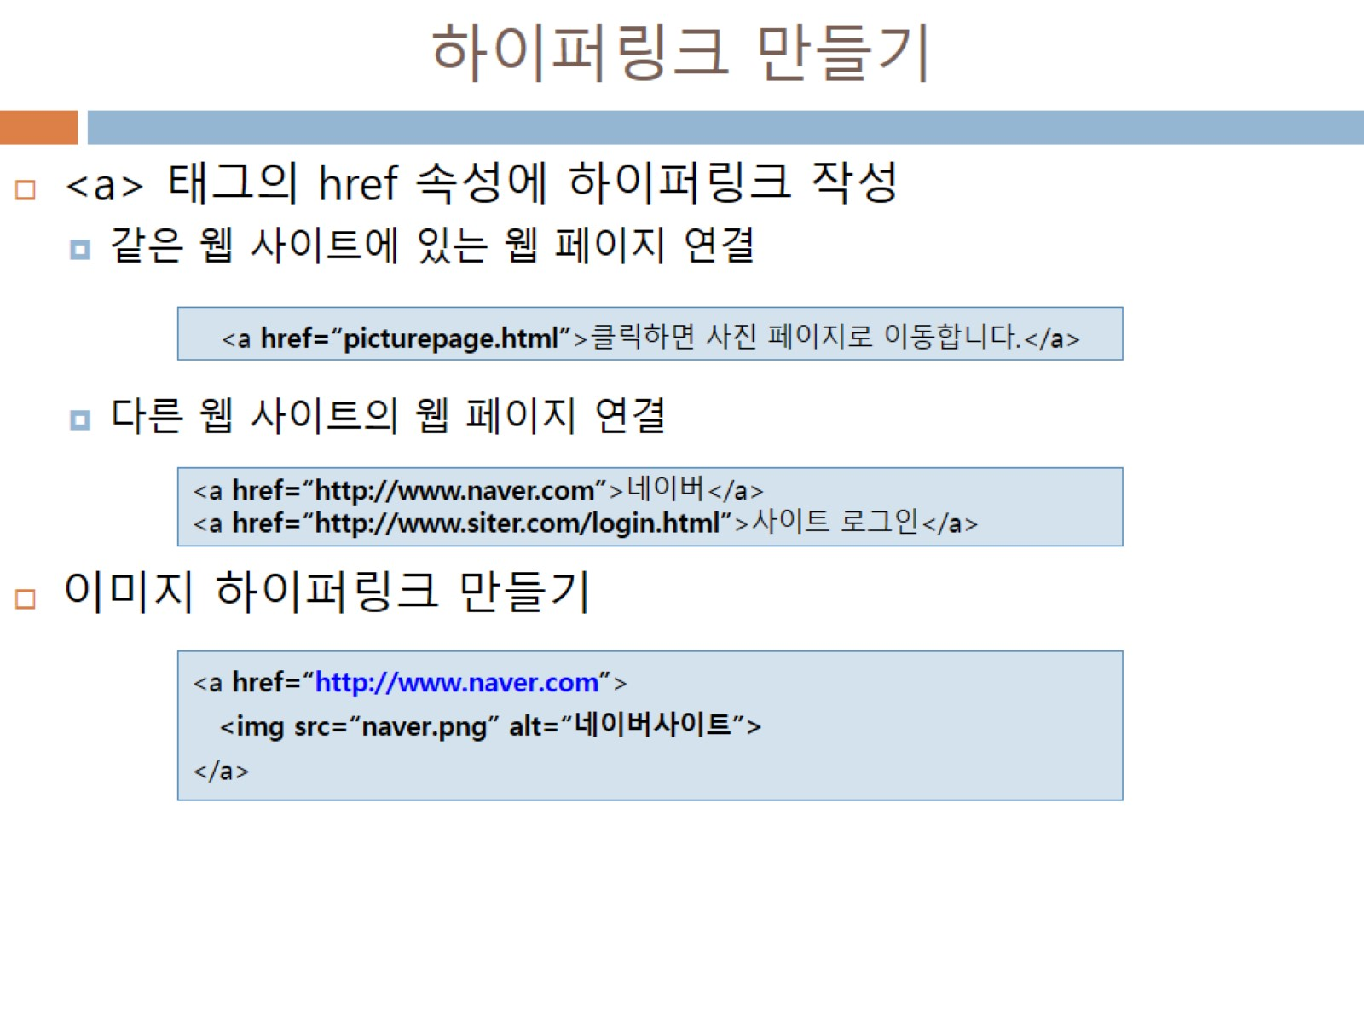
하이퍼링크 만들기

Slide 34
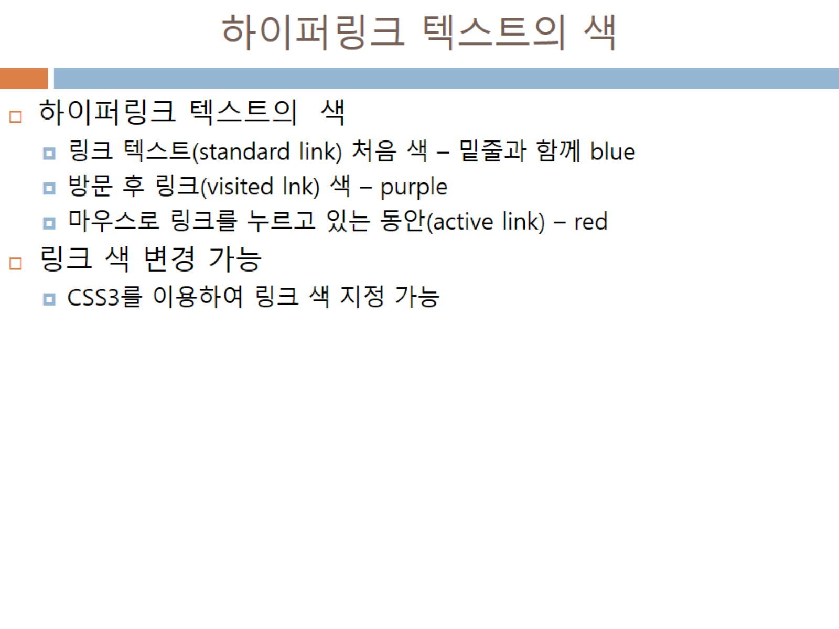
하이퍼링크 텍스트의 색

Slide 35
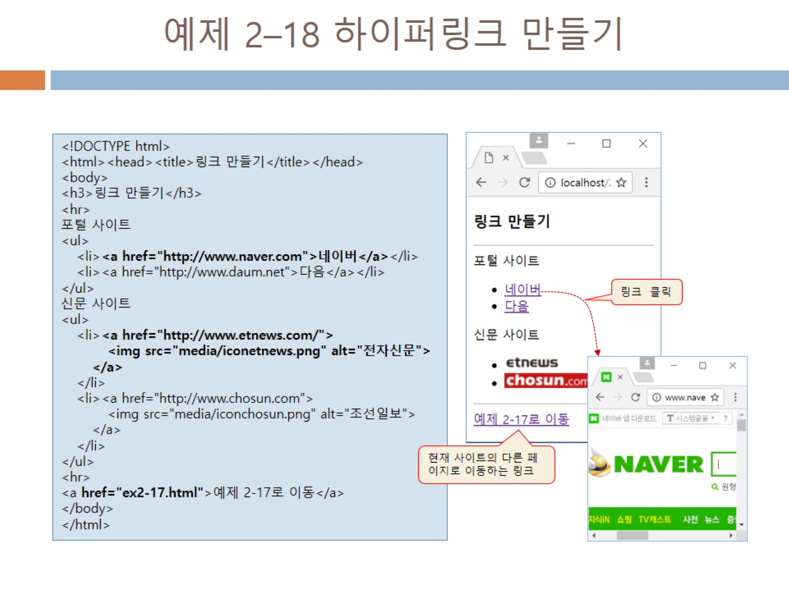
예제 2–18 하이퍼링크 만들기

Slide 36
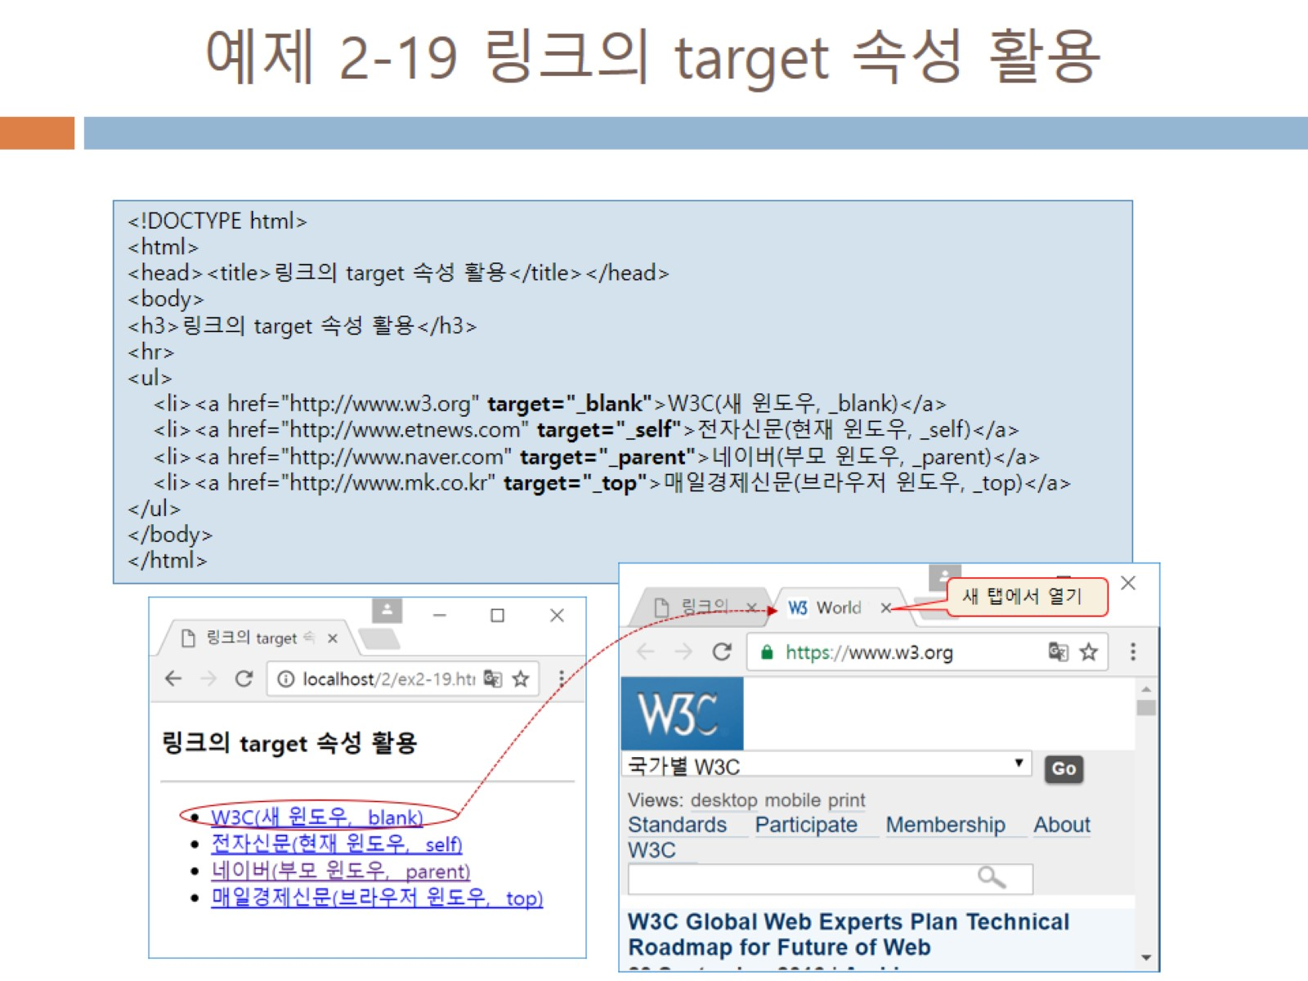
예제 2-19 링크의 target 속성 활용

Slide 37
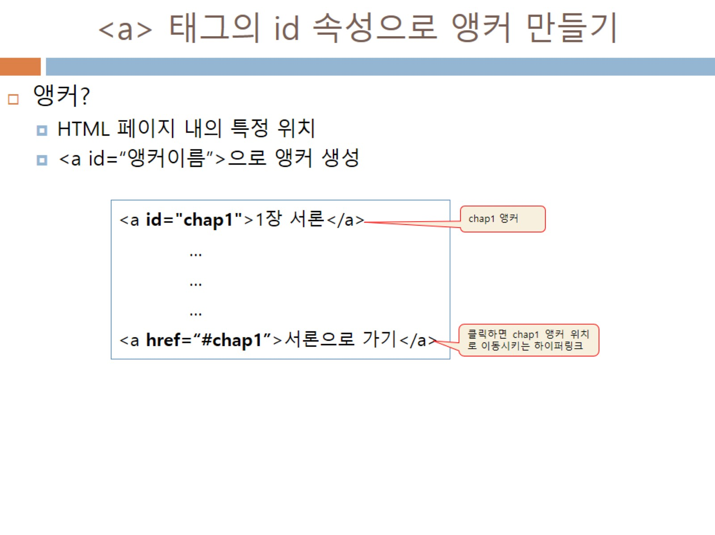
<a> 태그의 id 속성으로 앵커 만들기

Slide 38
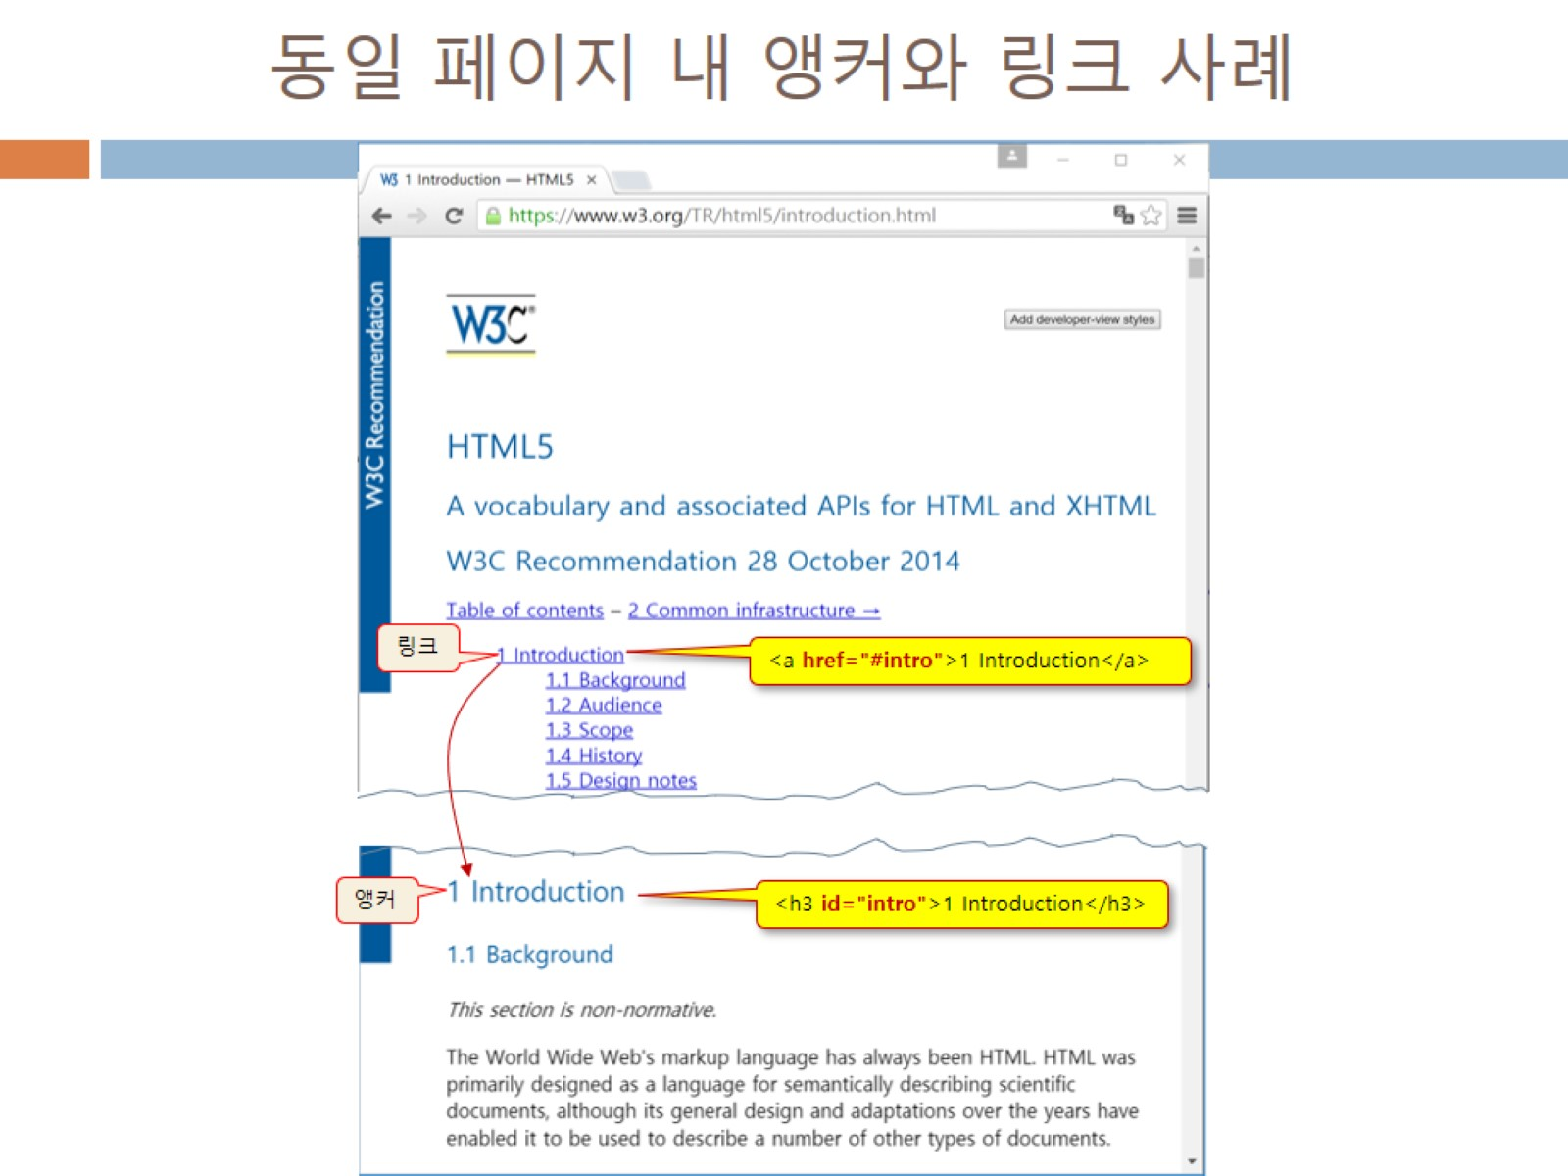
동일 페이지 내 앵커와 링크 사례

Slide 39
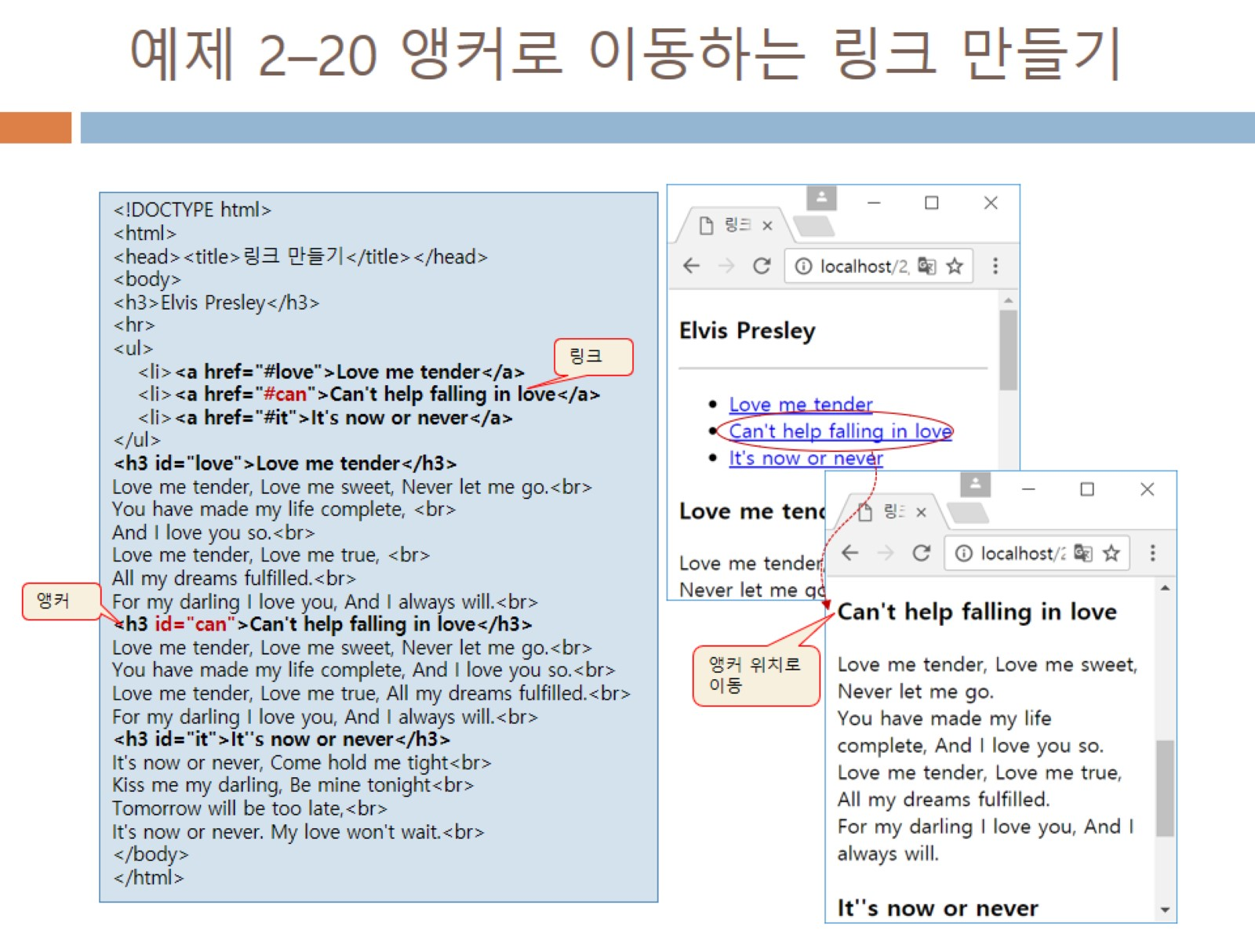
예제 2–20 앵커로 이동하는 링크 만들기

Slide 40
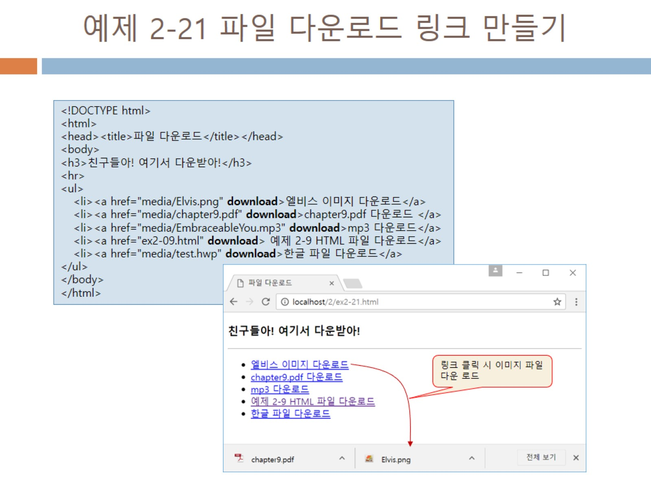
예제 2-21 파일 다운로드 링크 만들기

Slide 41
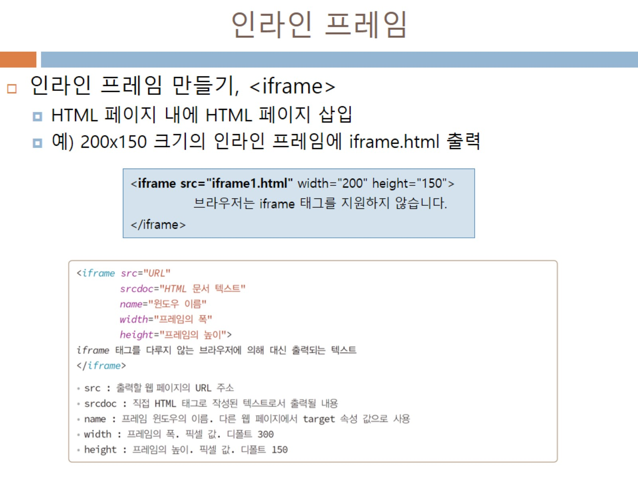
인라인 프레임

Slide 42
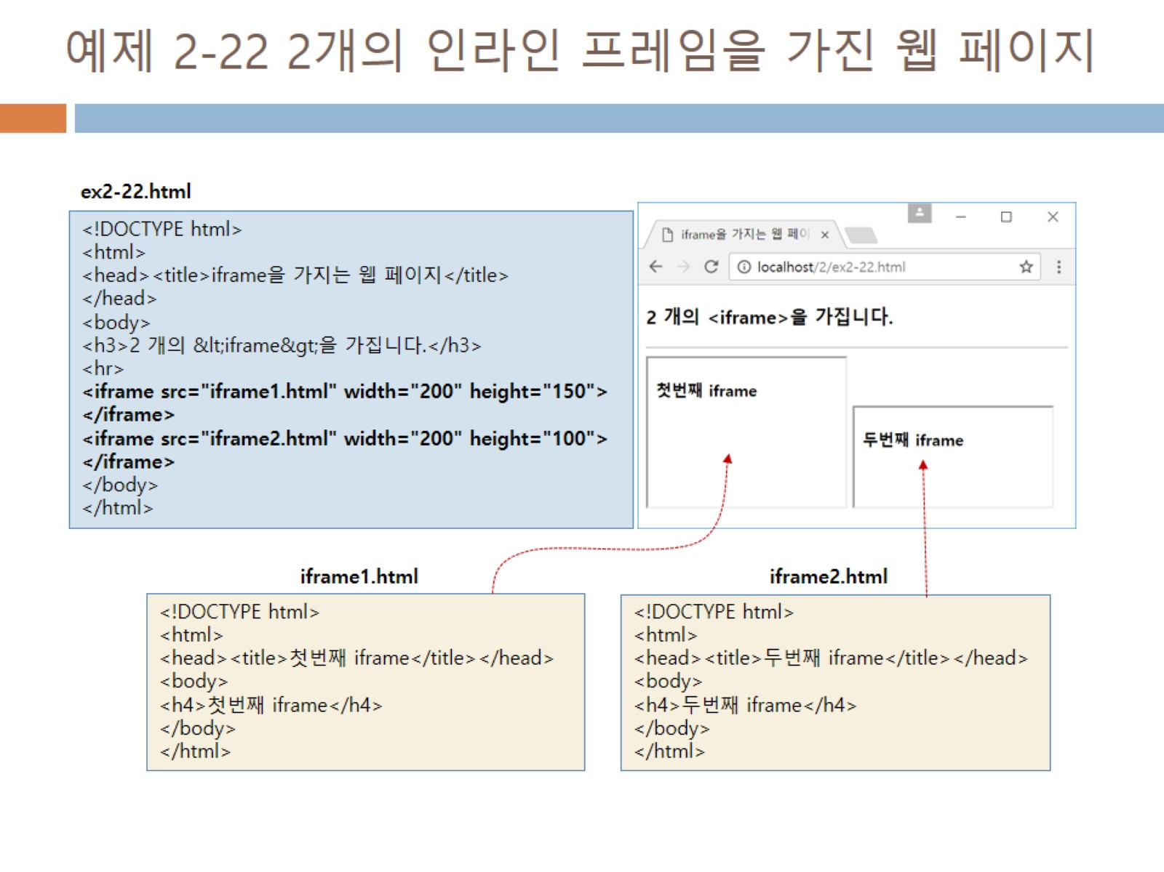
예제 2-22 2개의 인라인 프레임을 가진 웹 페이지

Slide 43
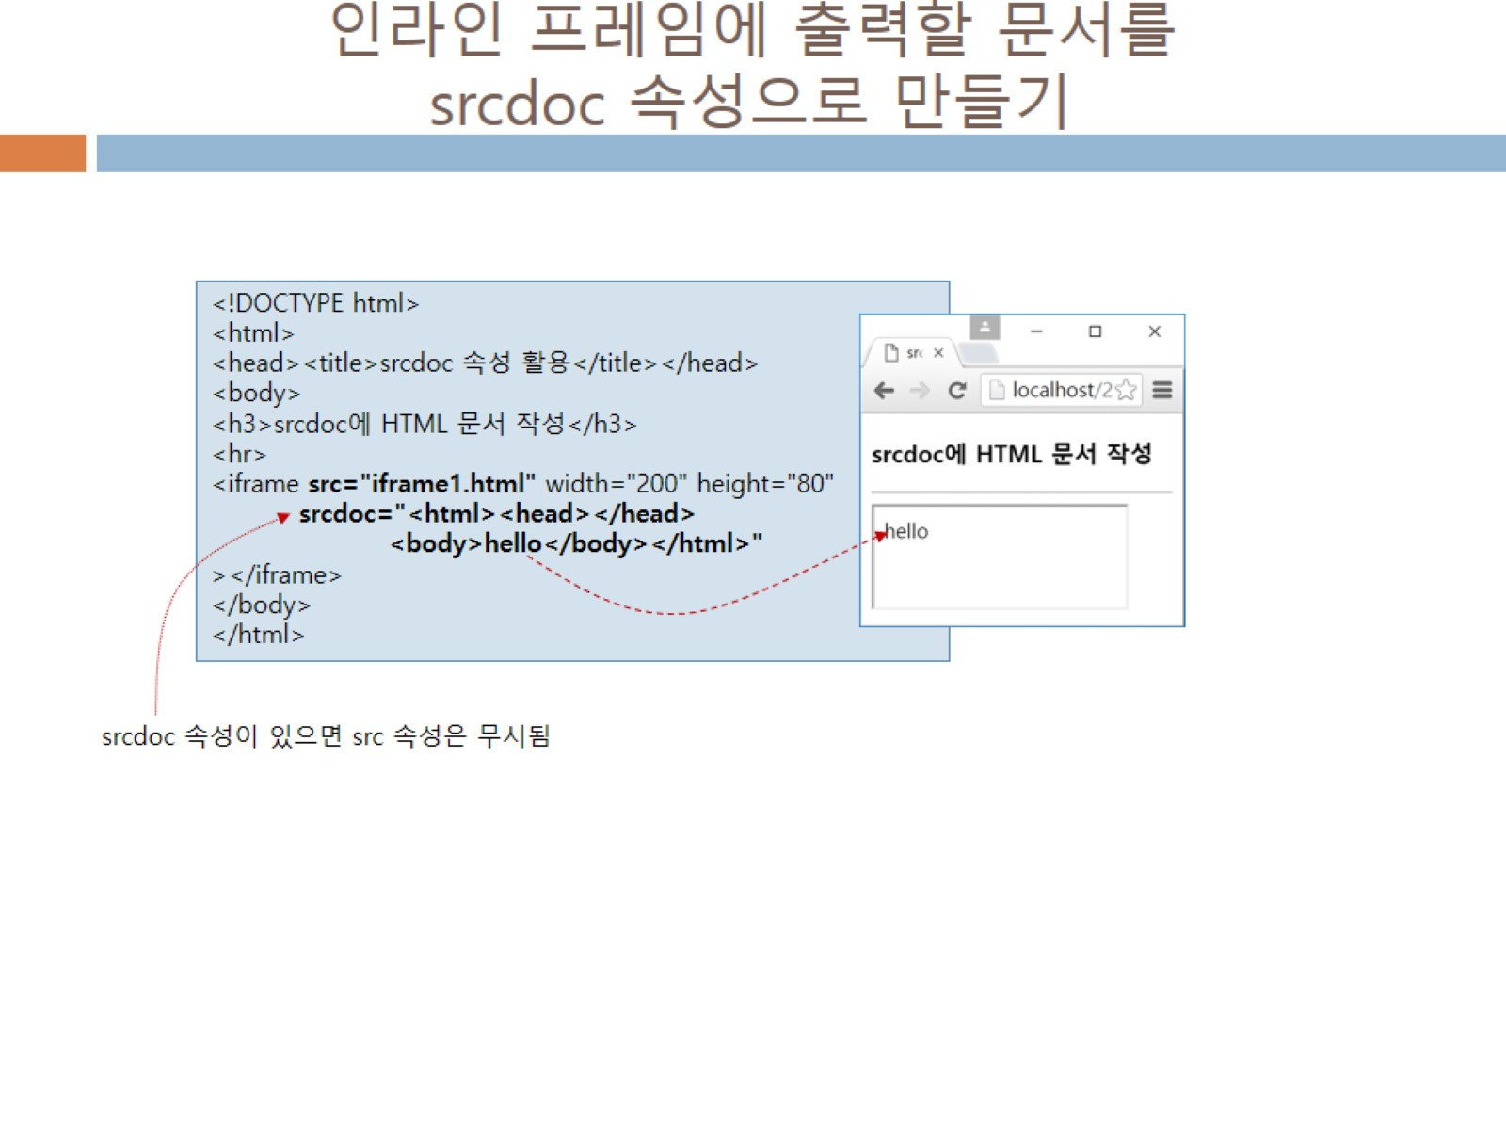
인라인 프레임에 출력할 문서를 srcdoc 속성으로 만들기

Slide 44
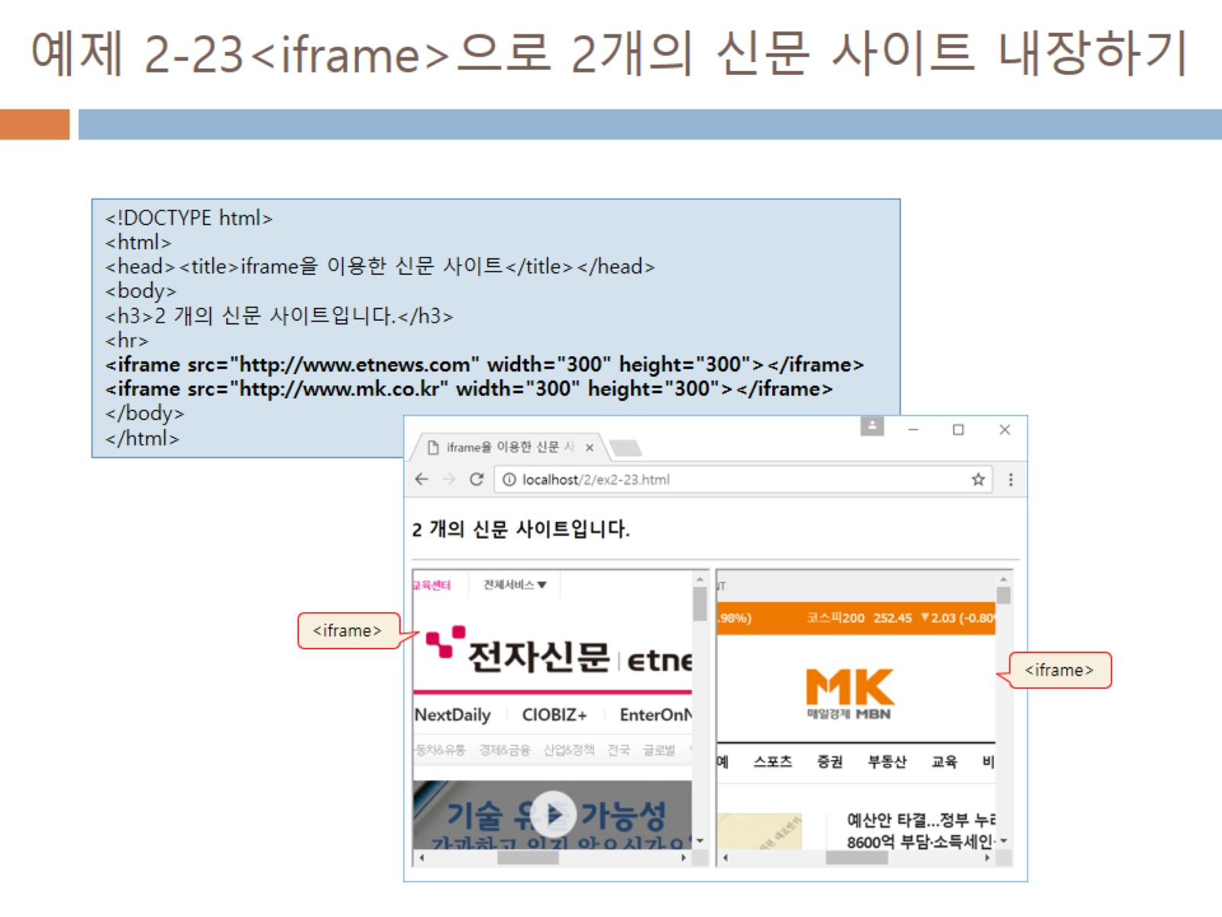
예제 2-23<iframe>으로 2개의 신문 사이트 내장하기

Slide 45
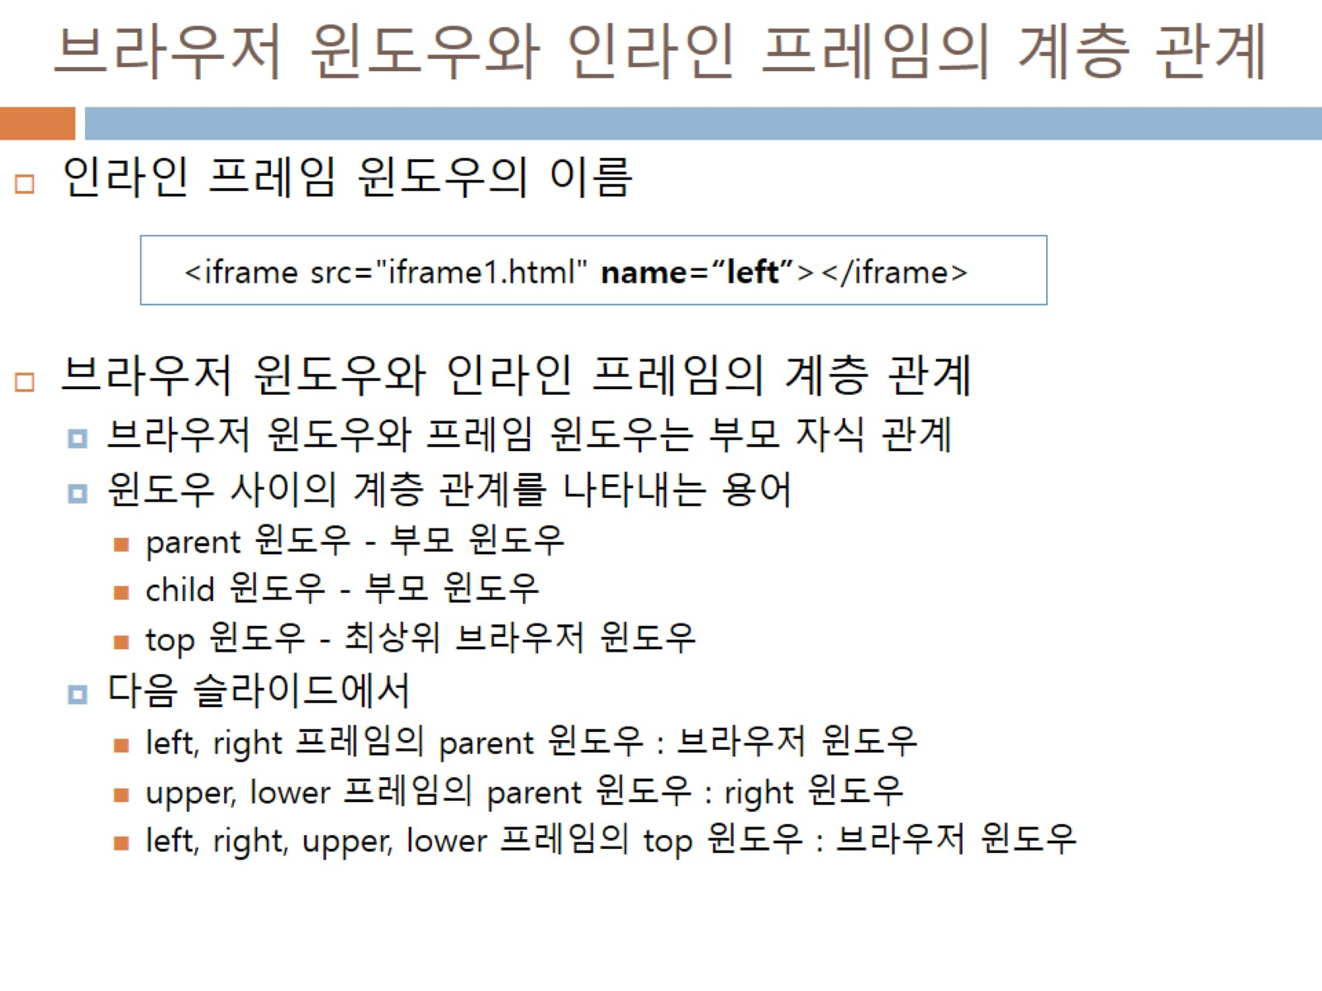
브라우저 윈도우와 인라인 프레임의 계층 관계

Slide 46
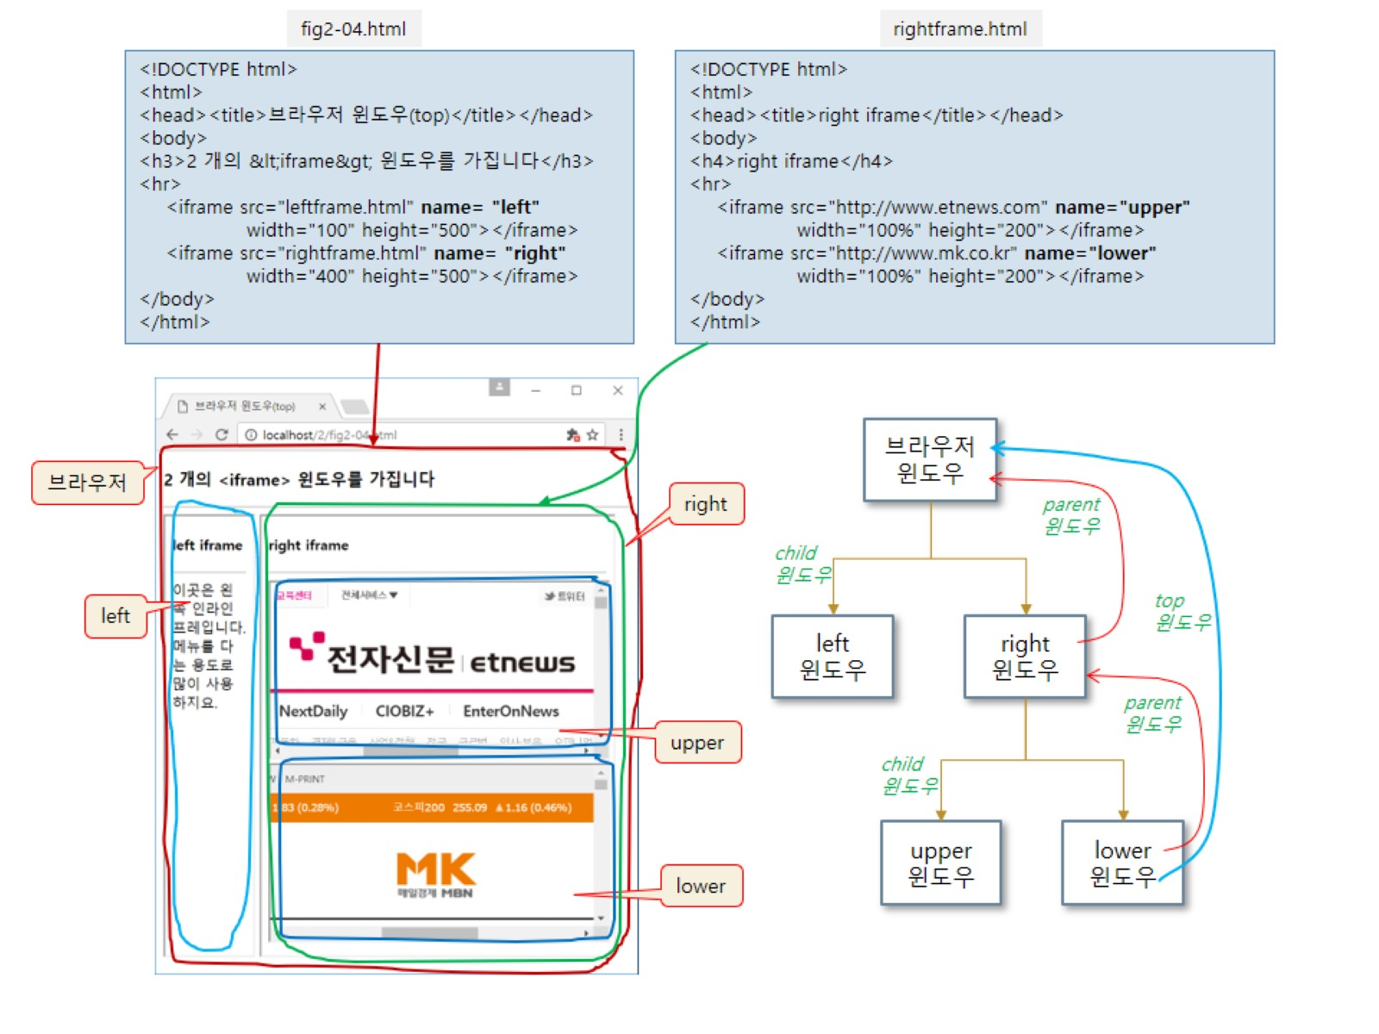

Slide 47
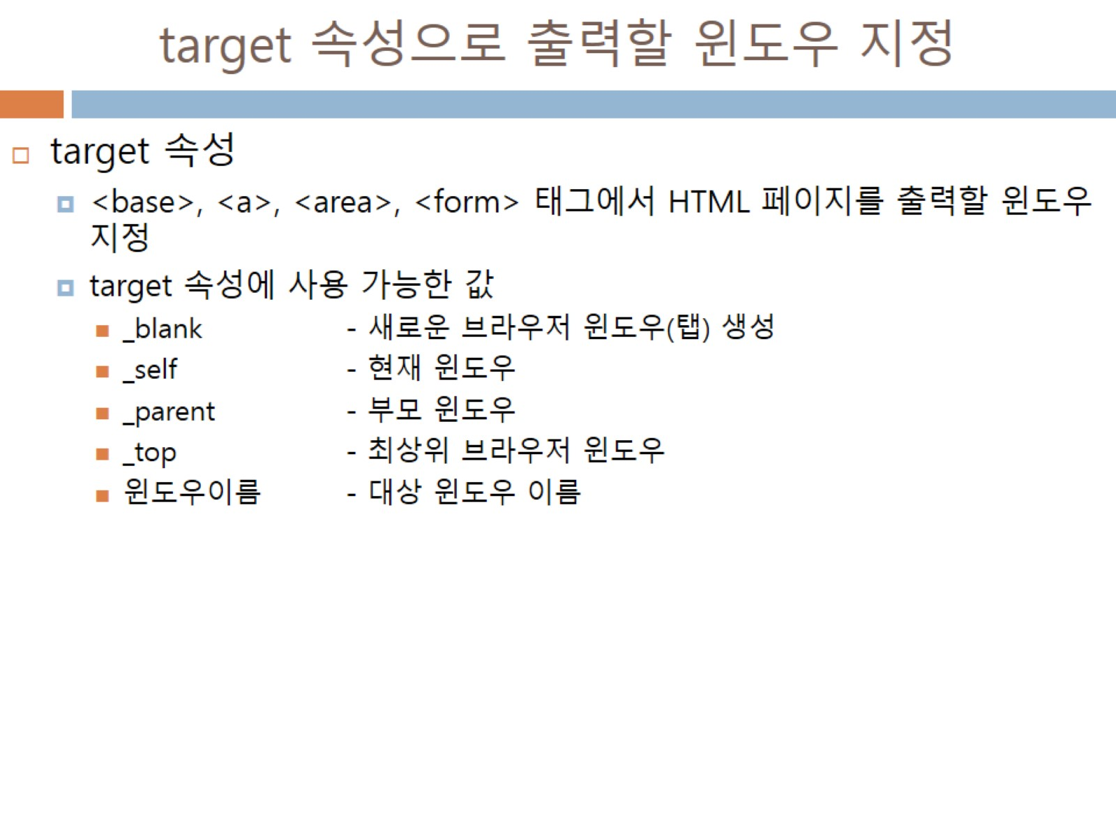
target 속성으로 출력할 윈도우 지정

Slide 48
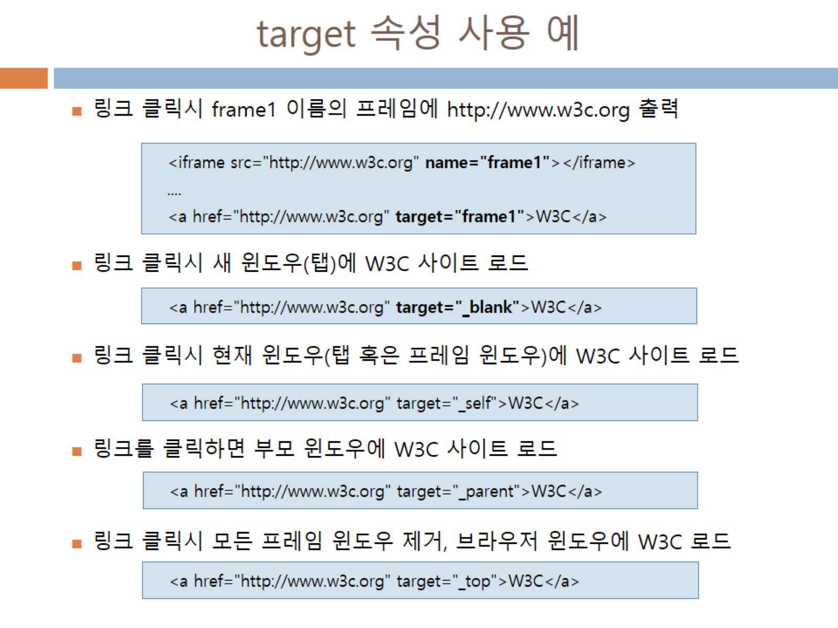
target 속성 사용 예

Slide 49
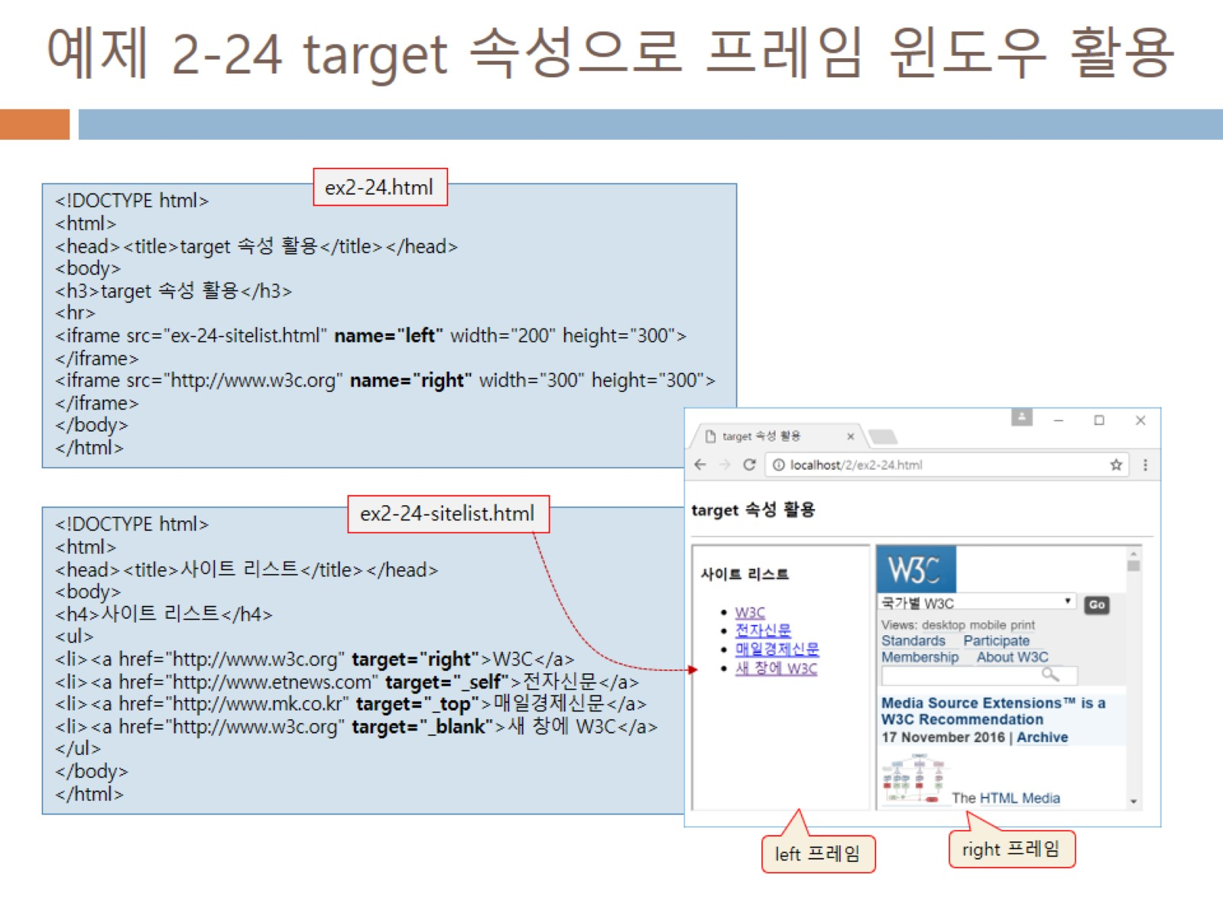
예제 2-24 target 속성으로 프레임 윈도우 활용

Slide 50
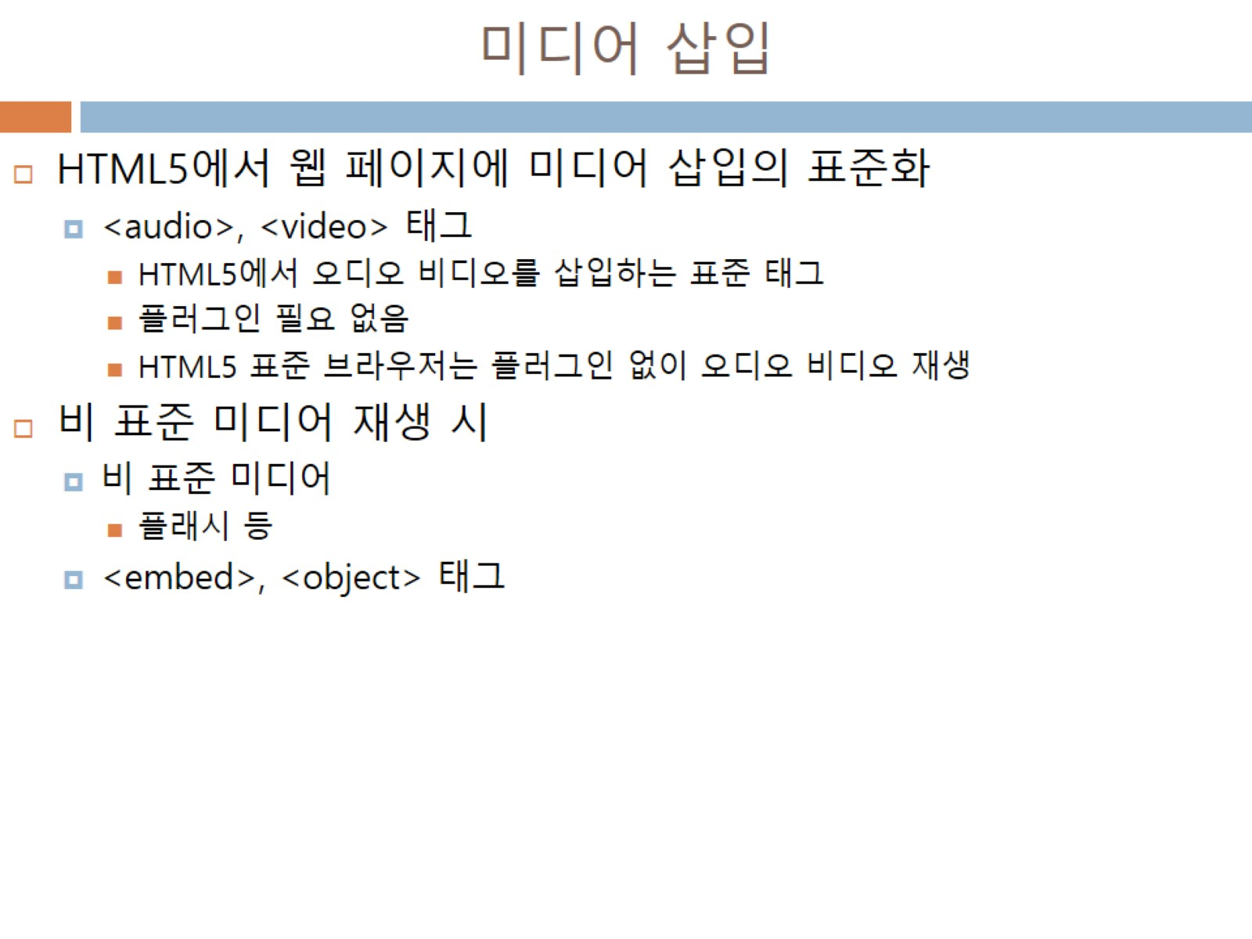
미디어 삽입

Slide 51

<video> 태그

Slide 52

<video> 태그 속성

Slide 53

예제 2-25 <video> 태그로 비디오 삽입

Slide 54

<audio> 태그

Slide 55

<audio> 태그

Slide 56

예제 2-26 <audio> 태그로 오디오 삽입

Slide 57

HTML5 기본 문서 만들기

Slide 58

강의 목표

Slide 59

HTML5의 문서 구조화

Slide 60

HTML5 시맨틱 태그로 구조화한 웹 페이지 사례

Slide 61

시맨틱 태그

Slide 62

문서의 모양은 구조와 별개

Slide 63

예제 3-1 구조화된 HTML5 문서 작성

Slide 64

기존 HTML 문서와 HTML5 문서 비교

Slide 65


Slide 66

시맨틱 태그 사례

Slide 67

예제 3-2 <figure> 태그 활용

Slide 68

예제 3–3 <details>와 <summary> 활용

Slide 69

예제 3–4 시맨틱 인라인 태그

Slide 70

HTML5에서 제거된 태그

Slide 71

웹 폼

Slide 72

예제 3-5 간단한 로그인 폼 만들기

Slide 73

폼 작성

Slide 74

<form> 태그

Slide 75

GET과 POST 전송방식

Slide 76

네이버 검색 사례로 폼 전송 과정 이해

Slide 77


Slide 78

폼 요소의 종류

Slide 79

사용자 입력을 위한 태그

Slide 80

input 태그 - 자주 이용되는 속성

Slide 81

텍스트 입력

Slide 82

예제 3-6 텍스트 입력

Slide 83

데이터 목록을 가진 텍스트 입력 창, <datalist>

Slide 84

예제 3–7 데이터 목록을 가진 텍스트 입력

Slide 85

텍스트/이미지 버튼 만들기

Slide 86

예제 3–8 다양한 버튼 만들기

Slide 87

선택형 입력 : 체크박스와 라디오버튼

Slide 88

예제 3-9 체크박스 만들기

Slide 89

예제 3-10 라디오버튼 만들기

Slide 90

선택형 입력 : 콤보 박스

Slide 91

예제 3-11 콤보박스 만들기

Slide 92

<label>로 폼 요소의 캡션 만들기

Slide 93

예제 3-12 <label> 태그로 로그인 폼 만들기

Slide 94

선택형 요소의 캡션을 <label>로 감싸기

Slide 95

예제 3-13 <label>로 라디오버튼에 캡션 만들기

Slide 96

HTML에서의 색 표현

Slide 97

색 입력 폼

Slide 98

예제 3–14 컬러 다이얼로그로 색 입력 응용

Slide 99

시간 정보 입력 폼 요소

Slide 100

폼 요소 작성 예

Slide 101


Slide 102

예제 3-15 시간 정보 입력 폼 요소 활용

Slide 103

예제 3–16 생일 날짜 입력 받기

Slide 104

스핀버튼과 슬라이드 바로 편리한 숫자 입력

Slide 105

예제 3-17 <input type="number|range">

Slide 106

입력할 정보의 힌트 보여주기

Slide 107

형식을 가진 텍스트 입력

Slide 108

예제 3–18 형식을 가진 텍스트 입력

Slide 109

예제 3–19 폼 요소의 그룹핑

Slide 110


Slide 111


Slide 112


Slide 113


Slide 114


Slide 115


Slide 116


Slide 117


Slide 118


Slide 119


Slide 120


Slide 121


Slide 122


Slide 123


Slide 124


Slide 125


Slide 126


